Slide 1
Муниципальное дошкольное образовательное автономное учреждение «Детский сад №18 «Гнездышко» г.Орска»
«ФИЗИЧЕСКОЕ ВОСПИТАНИЕ
В
МДОАУ №18 «Гнездышко г.Орска»

Slide 2
Задачи физического воспитания
ОЗДОРОВИТЕЛЬНЫЕ ЗАДАЧИ
Охрана жизни и укрепления здоровья, улучшение физического развития, функциональное совершенствование и повышение работоспособности организма ребенка, а также закаливание .

Slide 3
ОБРАЗОВАТЕЛЬНЫЕ ЗАДАЧИ
формирование двигательных навыков и умений, развитие физических качеств, овладение физическими упражнениями и подвижными и спортивными играми, привитие навыков правильной осанки, навыков гигиены, освоение специальных знаний.

Slide 4
ВОСПИТАТЕЛЬНЫЕ ЗАДАЧИ
воспитание нравственных качеств;
Воспитание жизнерадостной, жизнестойкой, творческой личности;
воспитывать у детей привычку к строгому соблюдению режима дня и вырабатывать потребность к ежедневным занятиям физическими упражнениями;
развивать умение самостоятельно заниматься этими упражнениями в детском саду и дома.

Slide 5
Формы физического воспитания детей дошкольного возраста
Организованная образовательная деятельность.
Утренняя гимнастика, гимнастика после дневного сна
Закаливающие процедуры в сочетании с физическими упражнениями
Физкультминутки и двигательные разминки
Подвижные игры
Прогулка
Досуги, праздники
Пальчиковая, логоритмическая гимнастика, точечный массаж

Slide 6
Утренняя гимнастика
Гимнастика после дневного сна
На основе игр разной интенсивности
На основе имитационных движений
Использование загадок
В стихах, использование фольклора
На основе сюжета

Slide 7
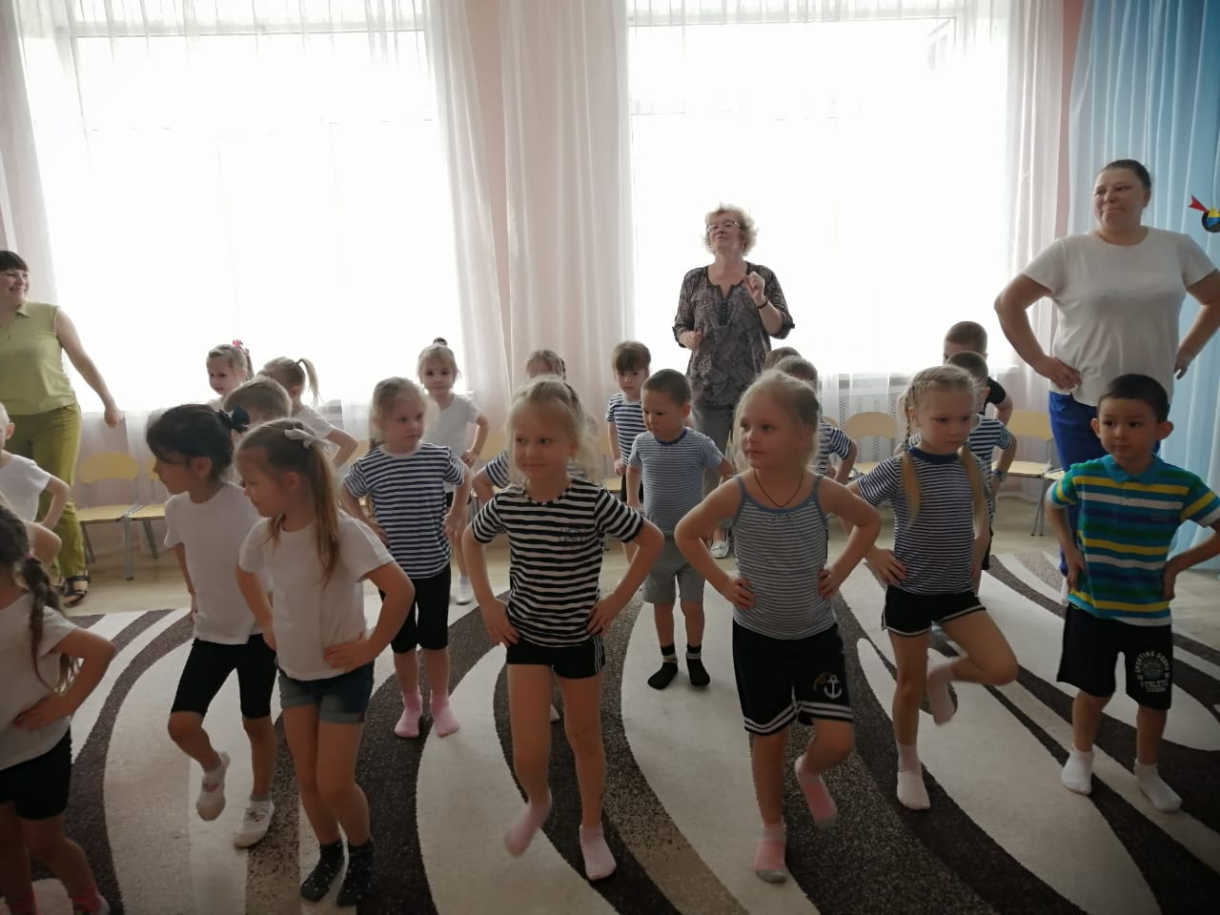
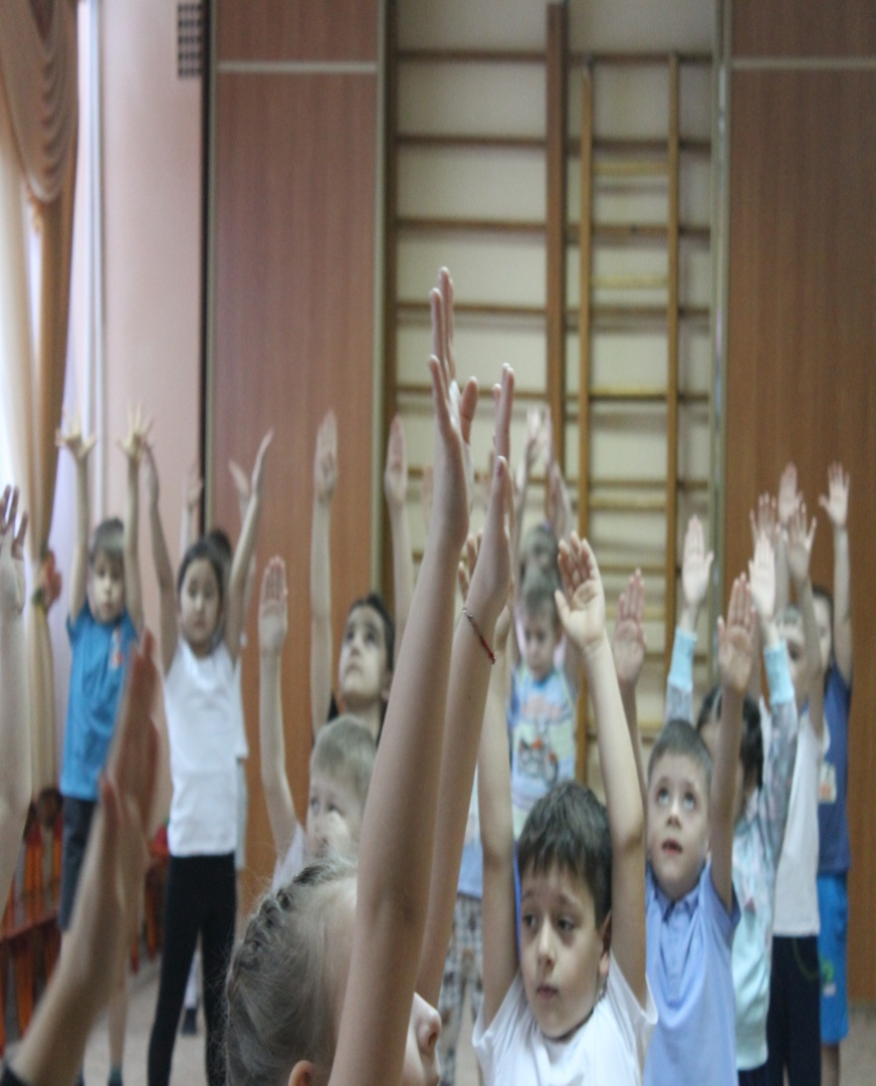
Утренняя гимнастика

Slide 8
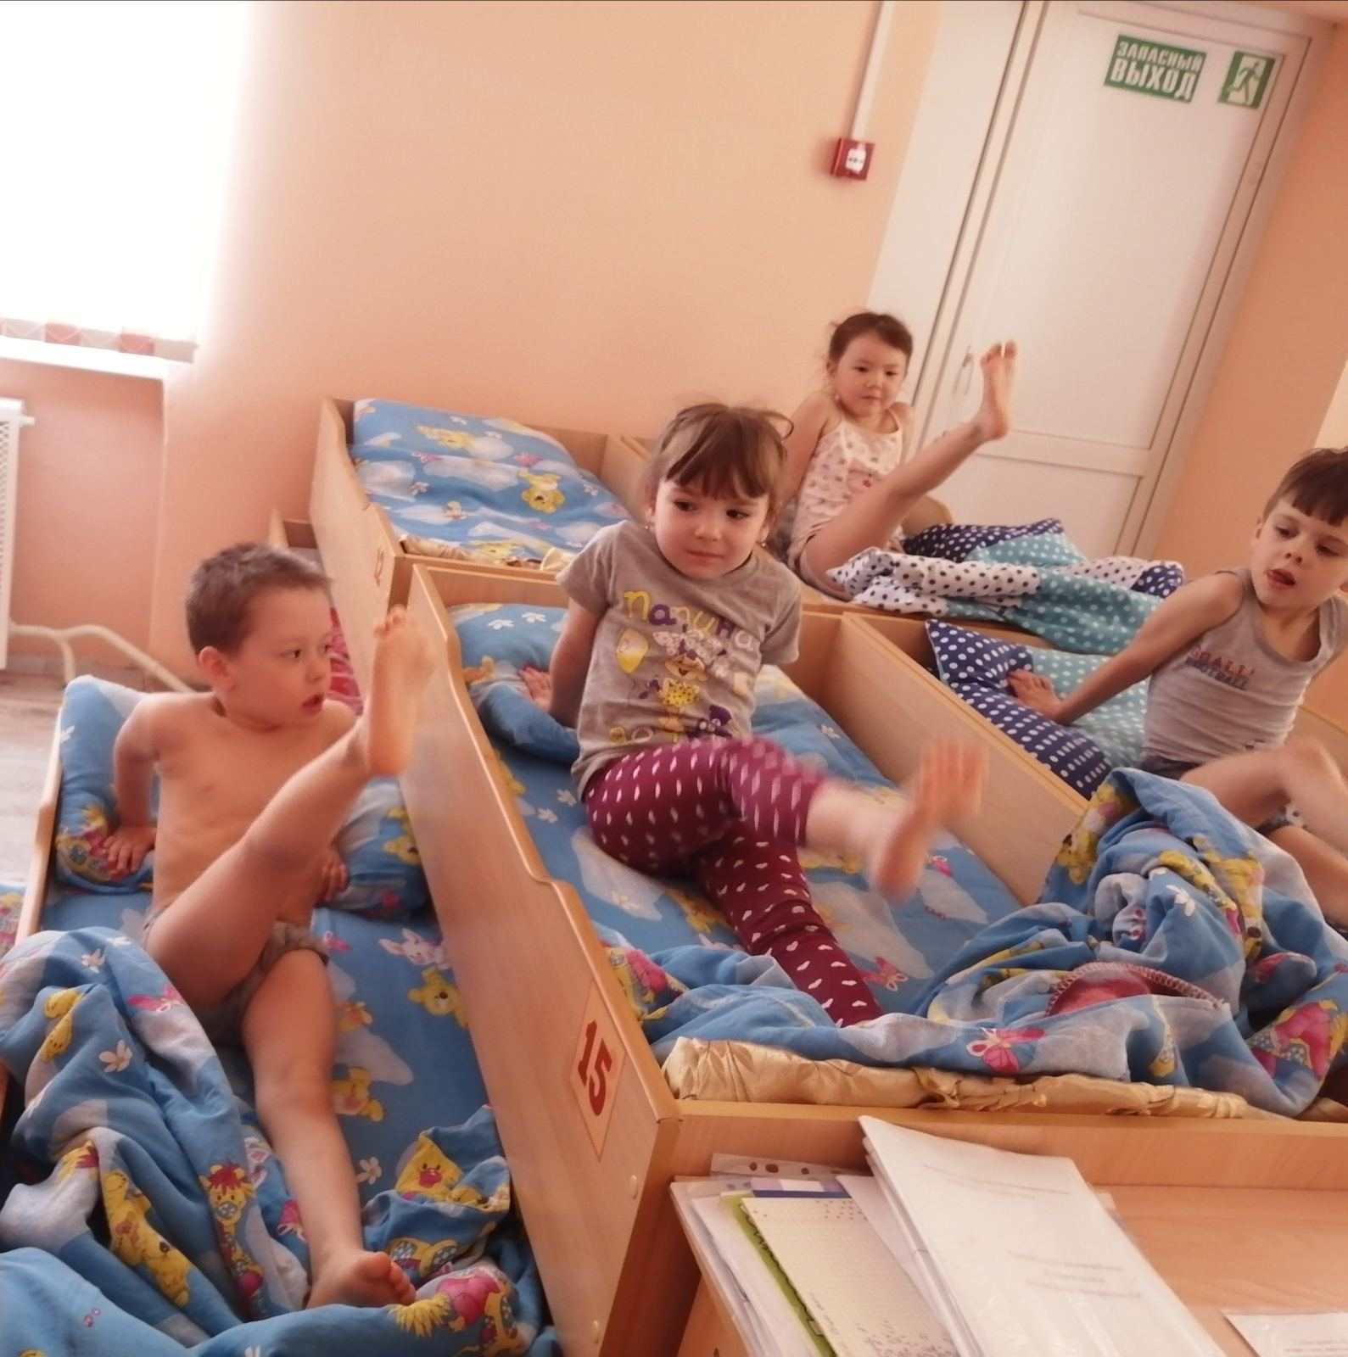
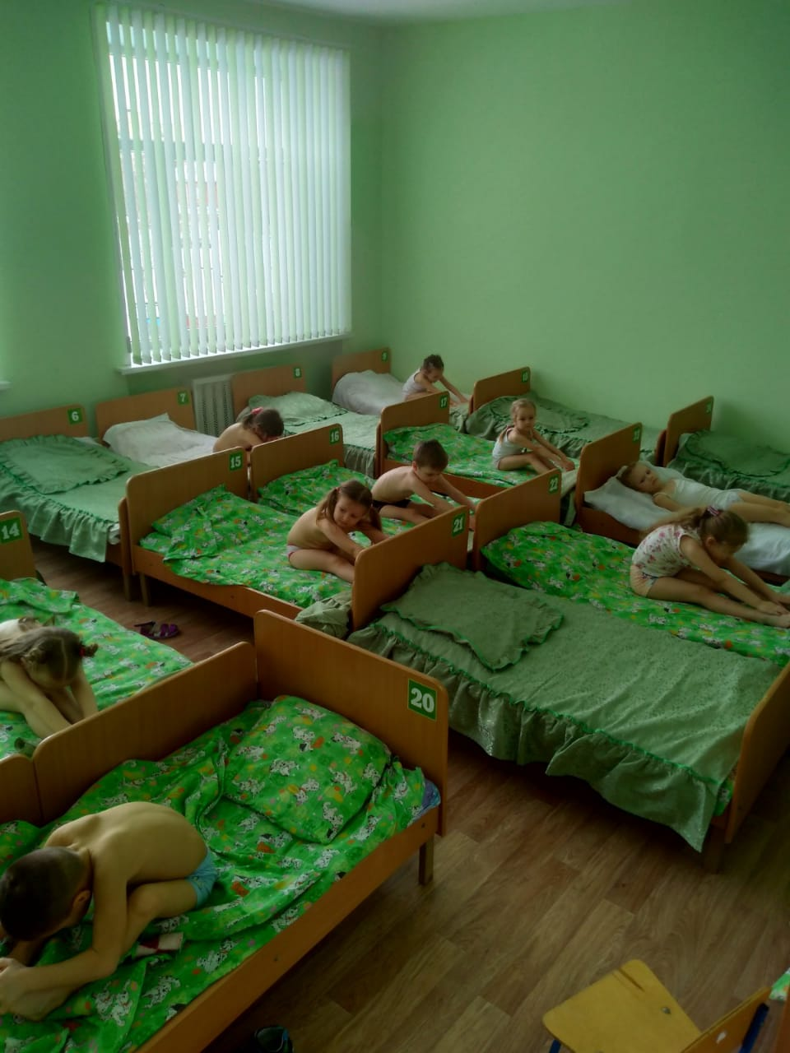
Гимнастика после сна.

Slide 9
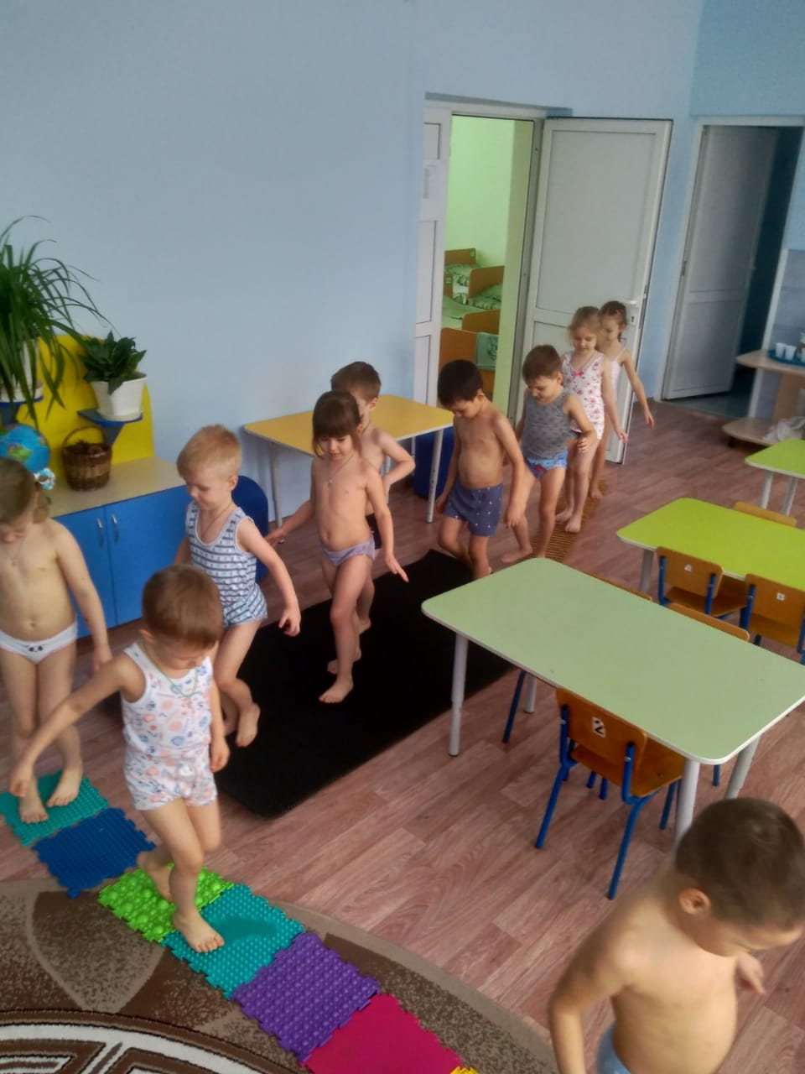
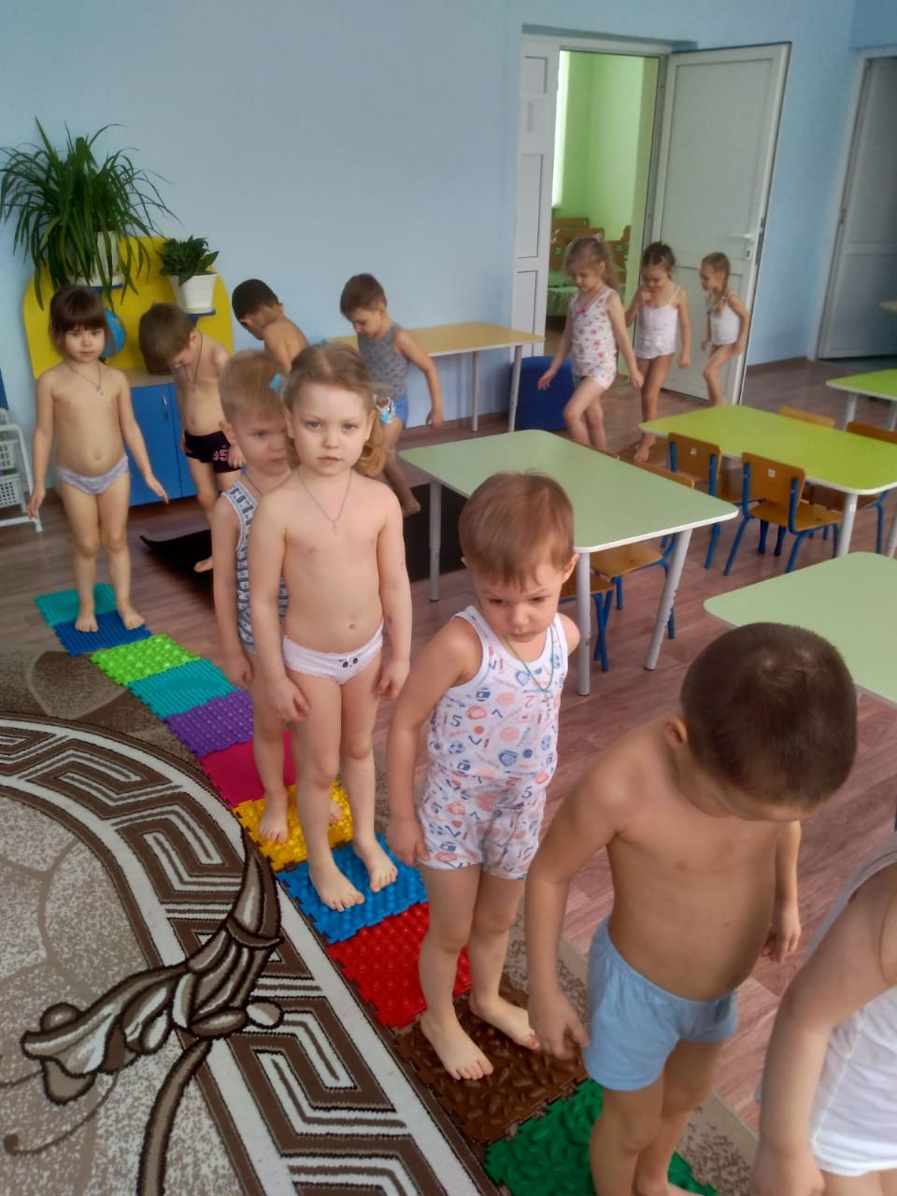
Закаливание после сна.

Slide 10
Физкульминутки.
Двигательные разминки.
потешки
Совушка сова,
Стихи
Дует ветер нам в лицо
Загадки
Быстрый, маленький зверек,
Большая голова,
На суку сидит,
Во все стороны глядит
Да вдруг, как полетит.
Закачалось деревцо
Ветерок все тише-тише
Деревцо все выше выше.
По деревьям
Скок-поскок

Slide 11
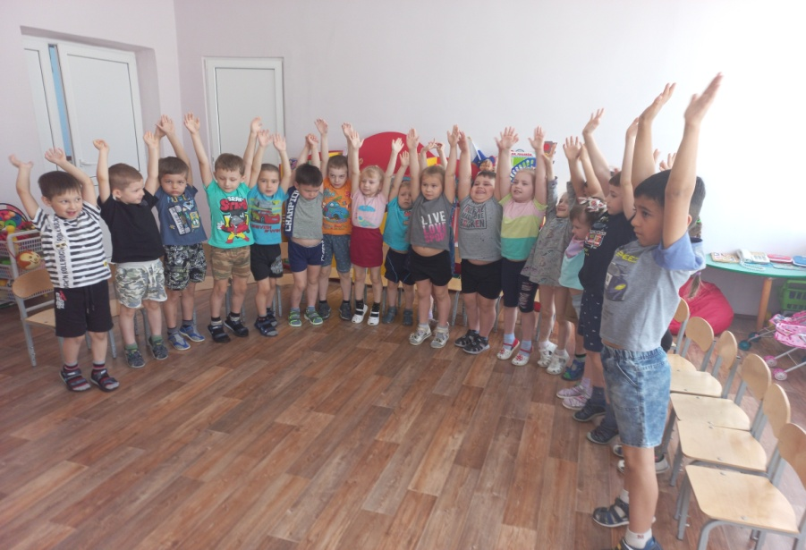
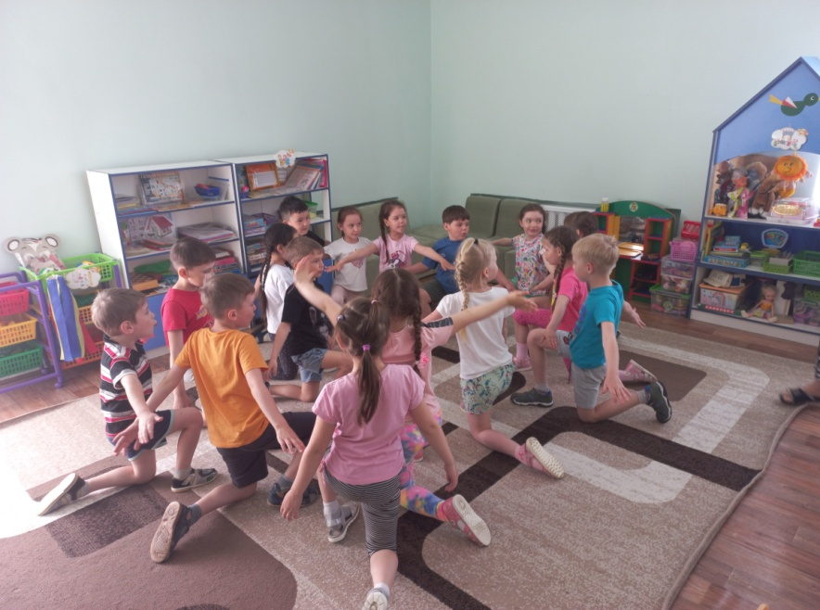

Slide 12
Пальчиковая гимнастика
Точечный массаж
Крылья носа разотри – раз, два, три!
И под носом себе утри – раз, два, три!
Брови нужно расчесать – раз, два, три, четыре, пять!
Вытри пот себе со лба – раз, два, раз, два!
Серьги на уши повесь, если есть, если есть!
Заколкой волосы скрепи – раз, два, три!
Сзади пуговку найди и пристегни – раз, два, три!
Бусы надо примерять – раз, два, три, четыре, пять!
А сюда повесим брошку, разноцветную матрешку!
А сюда браслетики, красивые манжетики!
Девочки и мальчики, приготовьте пальчики!
Вы так славно потрудились и красиво нарядились!

Slide 13
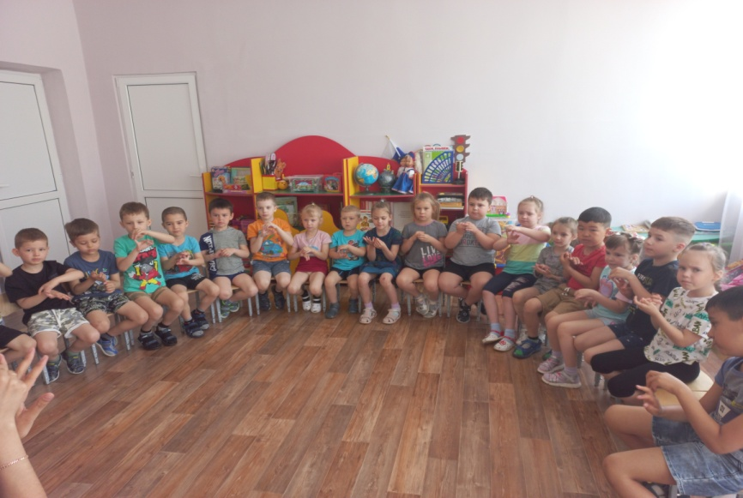
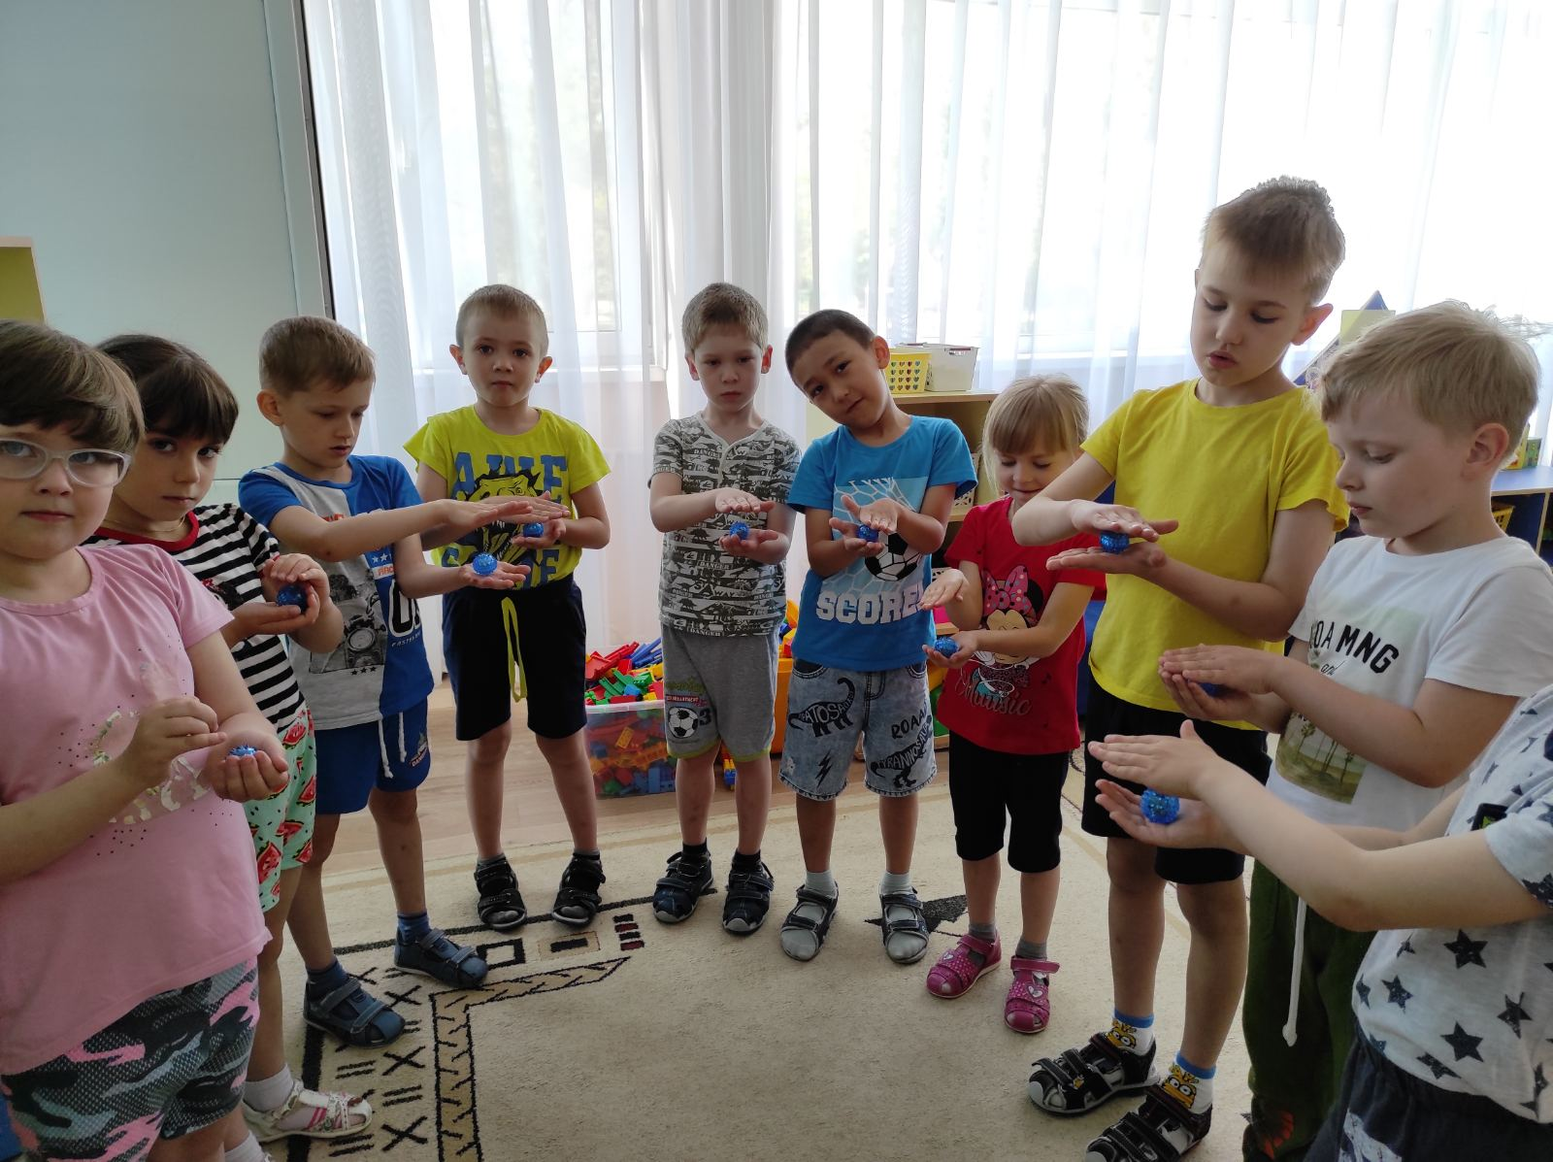

Slide 14
Организованная образовательная деятельность.
Физкультурные занятия в детском саду- основная форма организованного систематического обучения двигательным умениям и навыкам дошкольников посредством физических упражнений.
Цель и задачи физкультурных занятий:
-формировать двигательные умения и навыки;
-развивать физические качества;
-удовлетворять естественную потребность в движении;
-обеспечивать развитие и тренировку всех систем и функций организма, через специально организованные оптимальные нагрузки;
-дать каждому ребенку продемонстрировать свои двигательные умения сверстникам и поучиться у них;
-создать условия для разностороннего развития детей.
Типы физкультурных занятий.
-учебно-тренировочные;
-на закрепление и совершенствование движений;
-игровые;
-сюжетные;
-тематические;
-контрольные;
-интегрированные;
-занятия-походы(элементарный туризм);

Slide 15
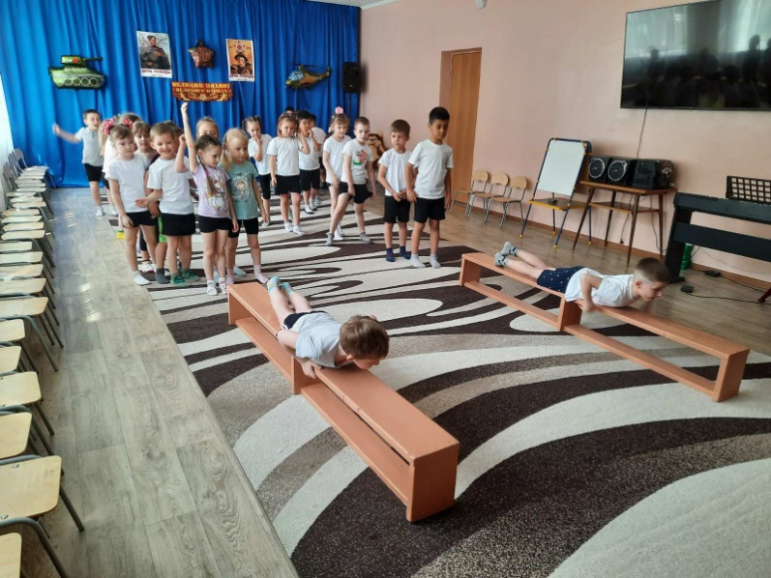
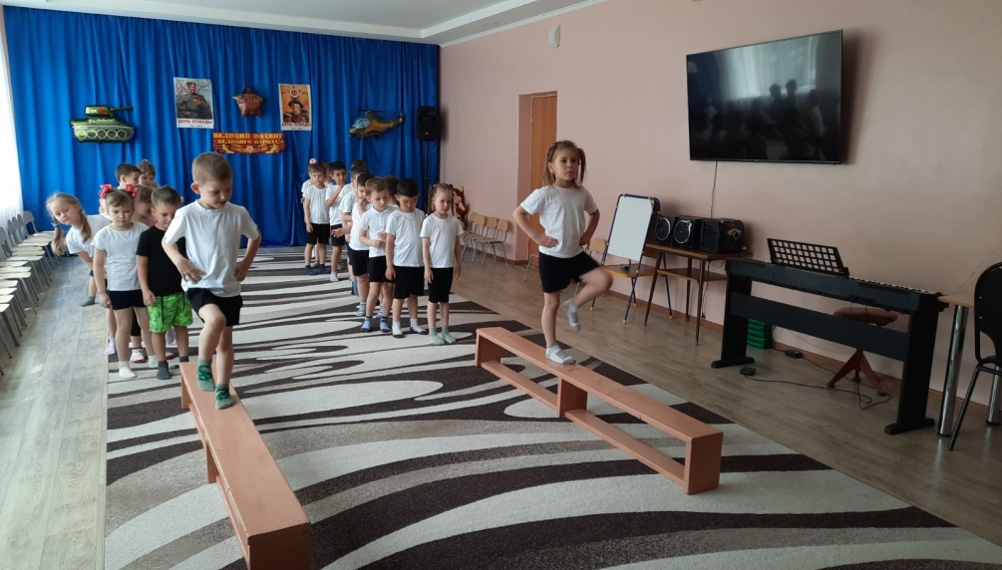
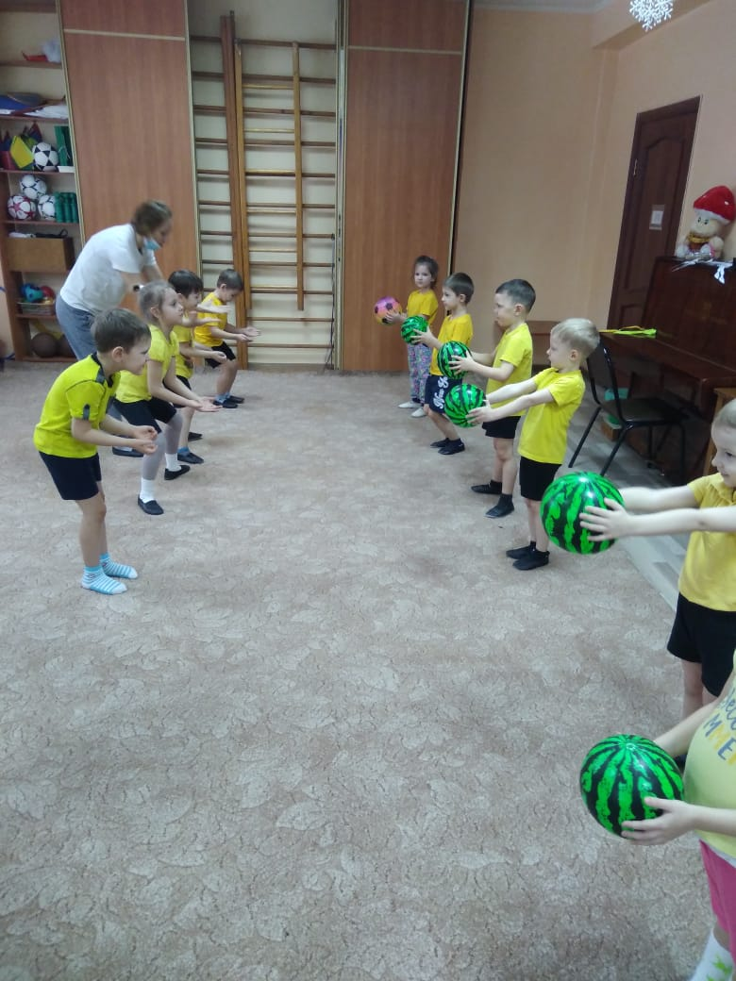
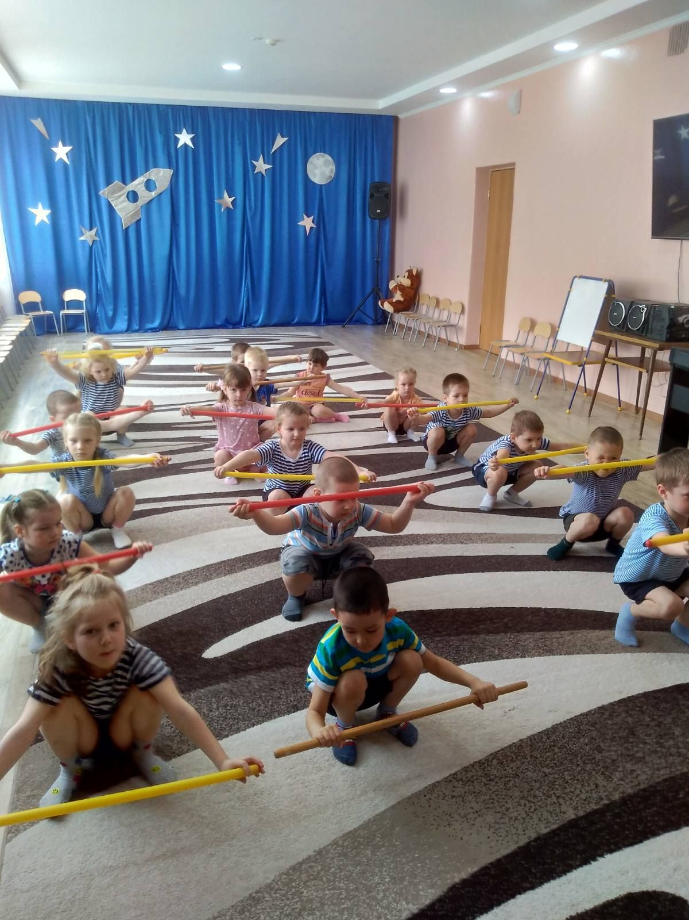
Физкультурные занятия.

Slide 16
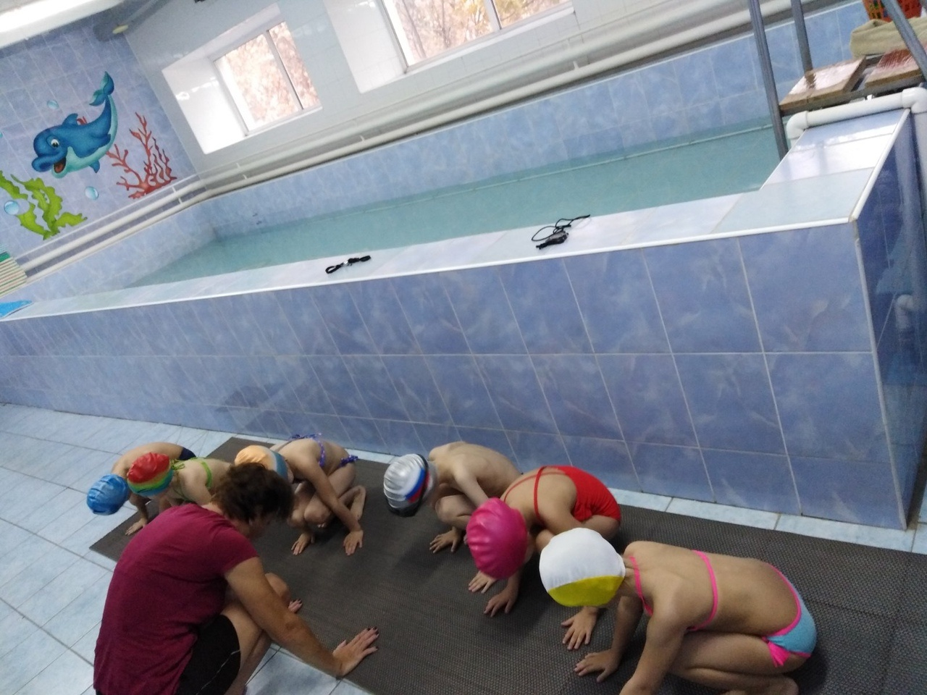
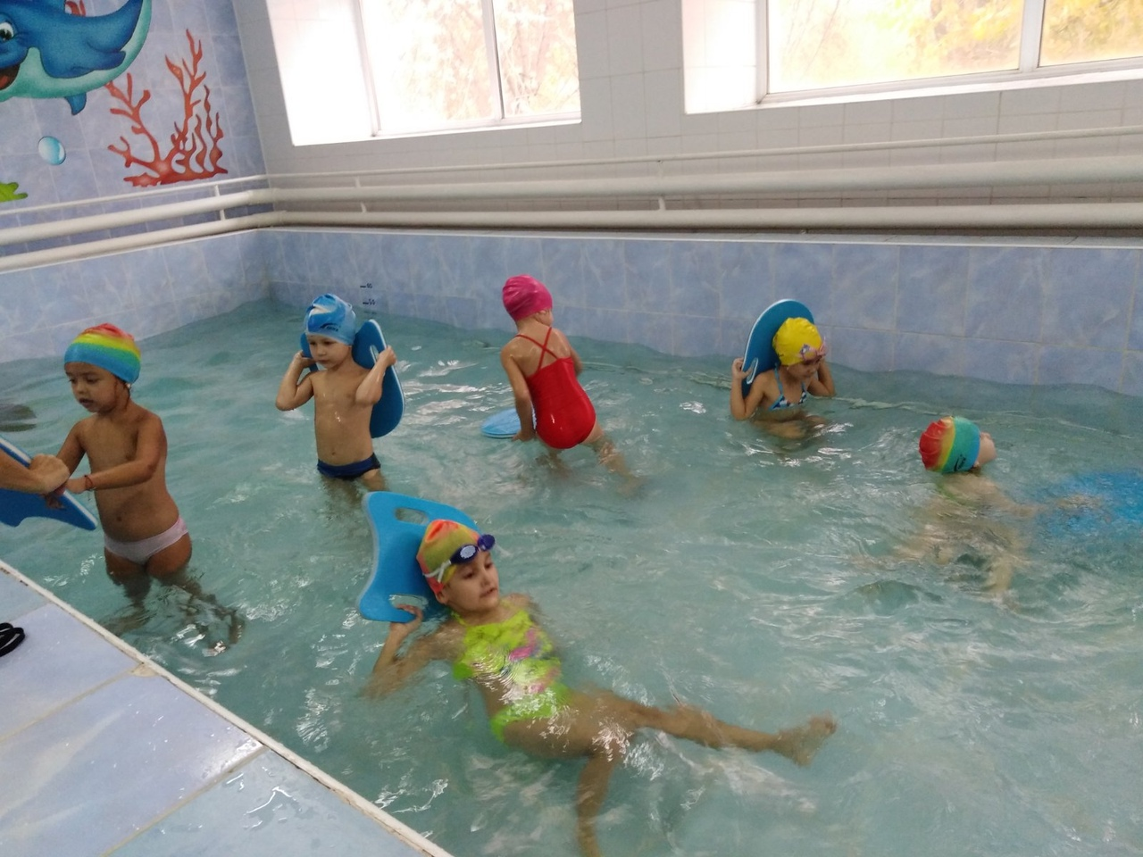
Занятия в бассейне.

Slide 17
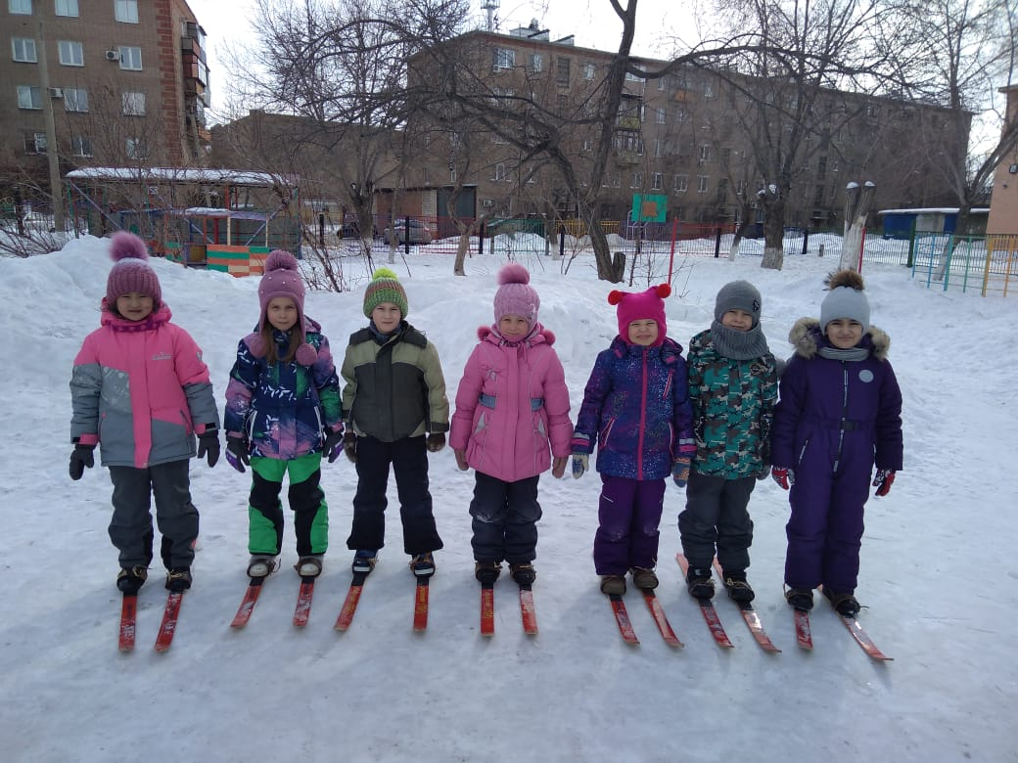
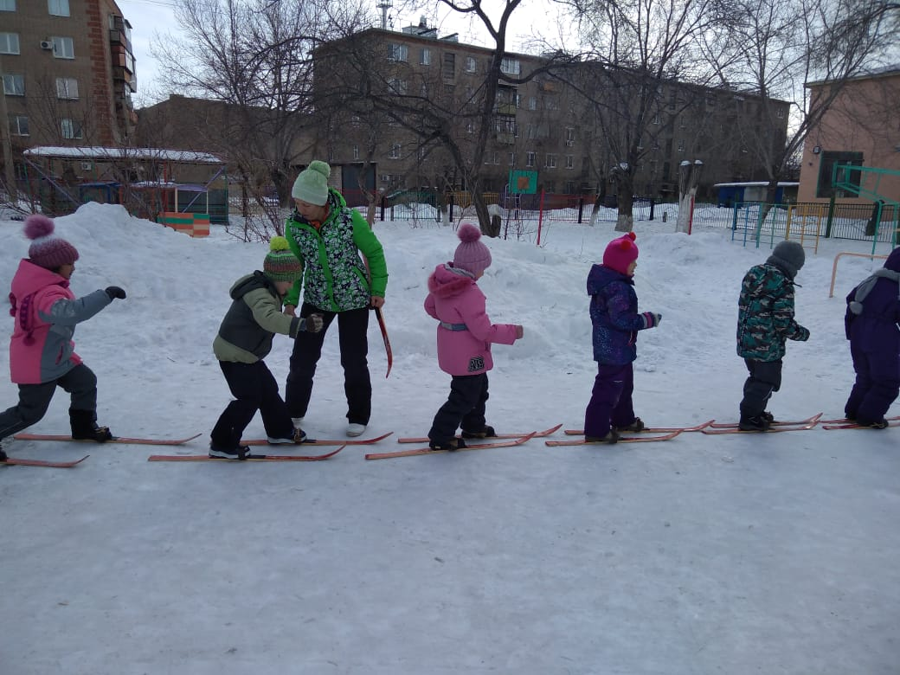
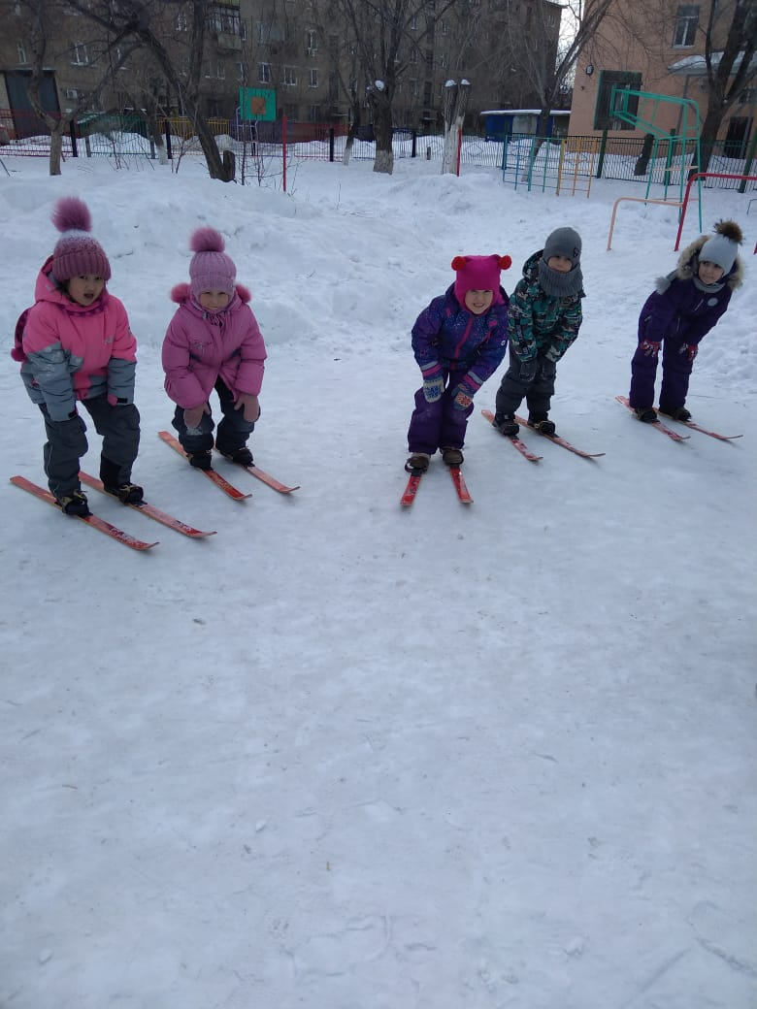
Занятия на свежем воздухе.

Slide 18
ПРОГУЛКА
Подвижные игры
Спортивные игры
Самостоятельная двигательная деятельность
Индивидуальная работа

Slide 19
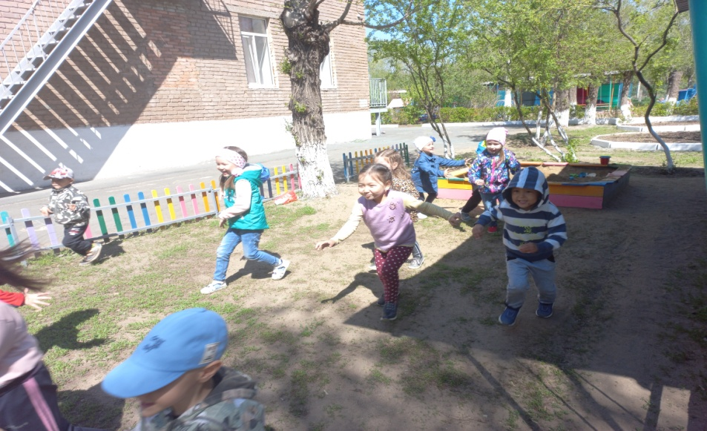
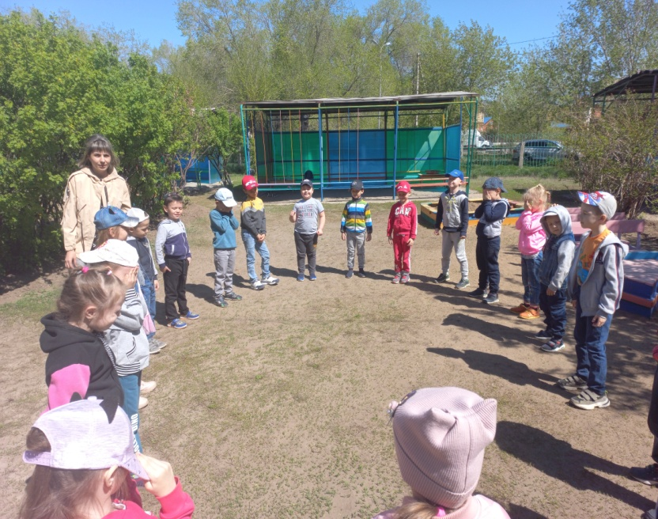
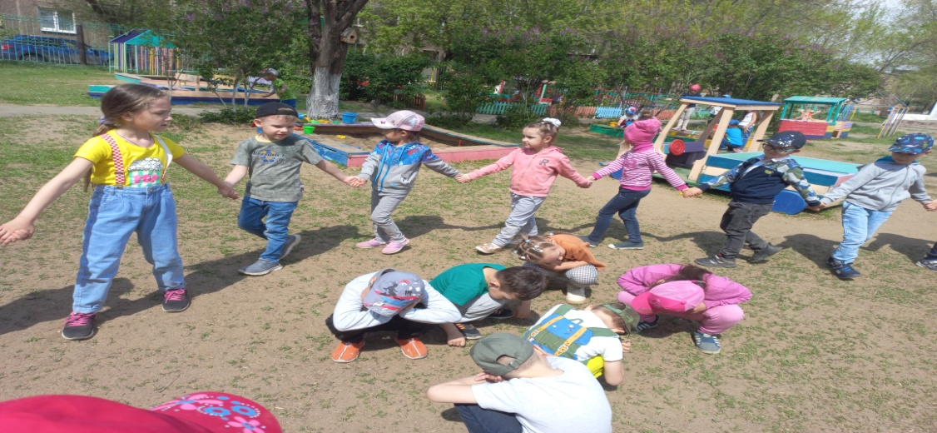
Прогулка.

Slide 20
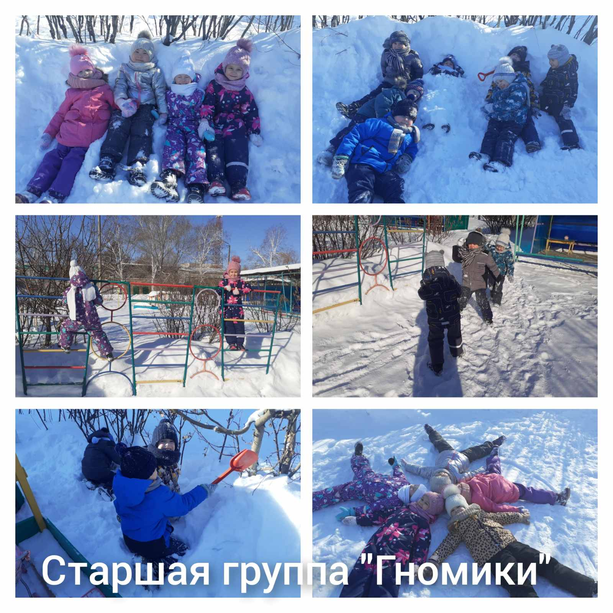
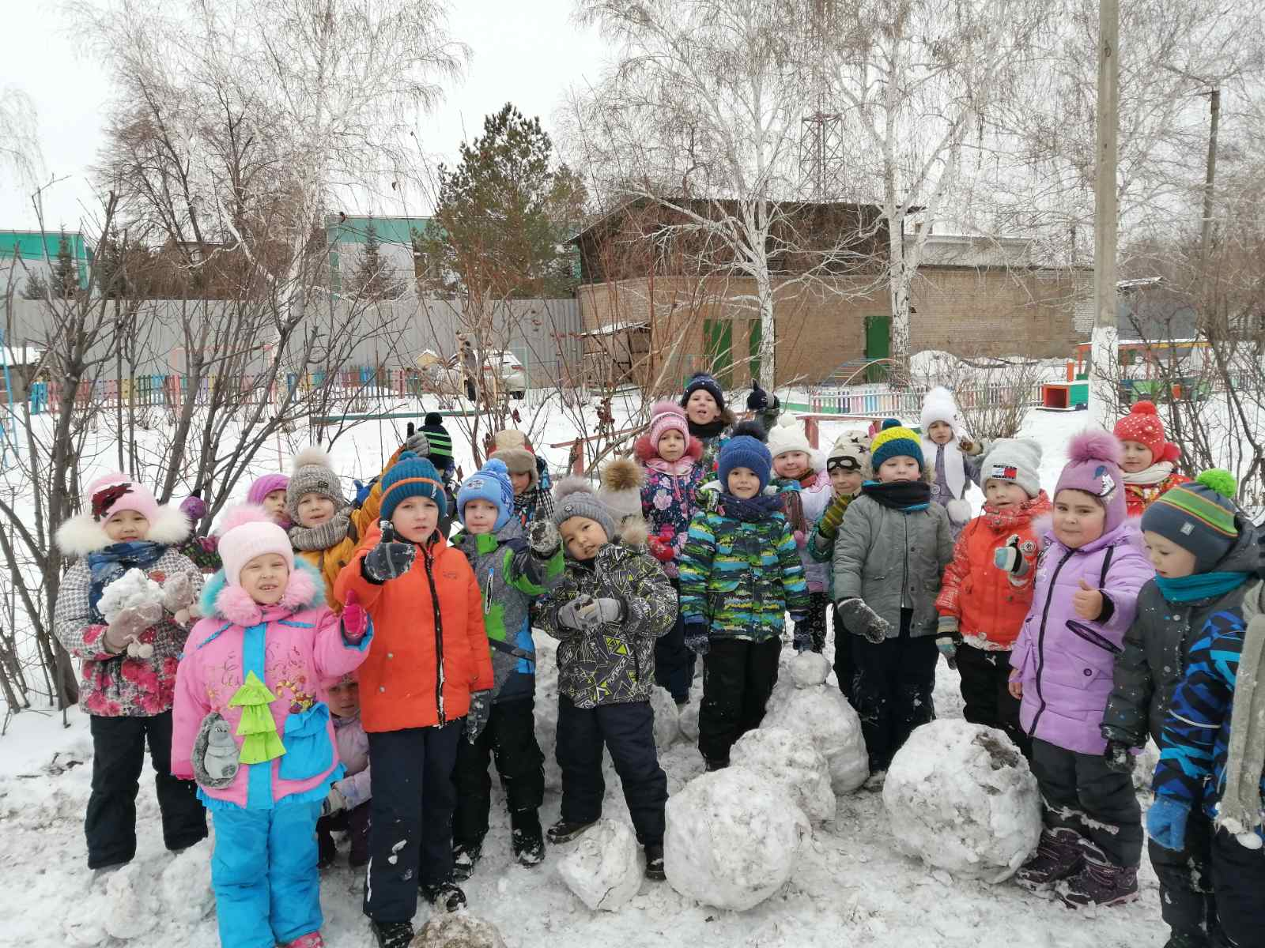
Зимние забавы.

Slide 21
Физкультурные досуги, праздники
Подвижные, спортивные игры
Игры-забавы
Ритмическая гимнастика
Совместные мероприятия с родителями

Slide 22
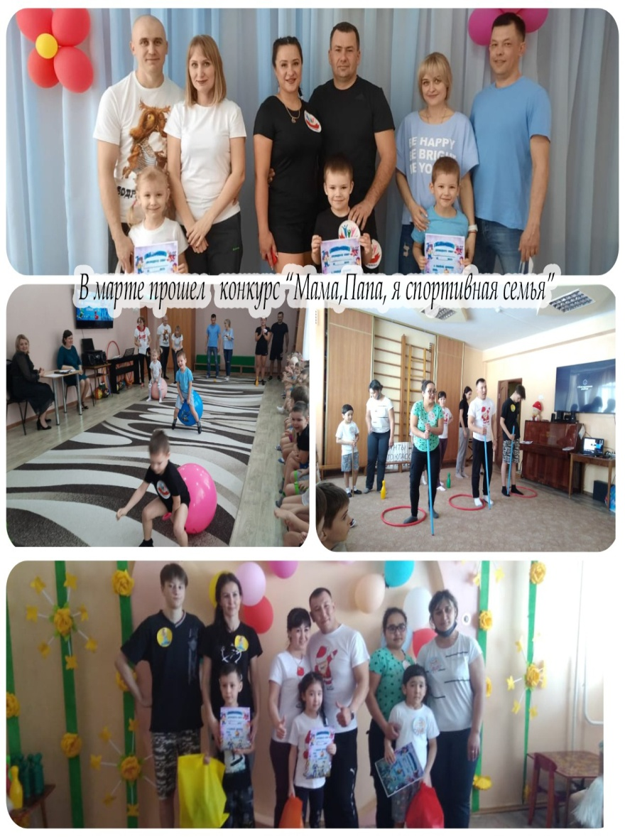
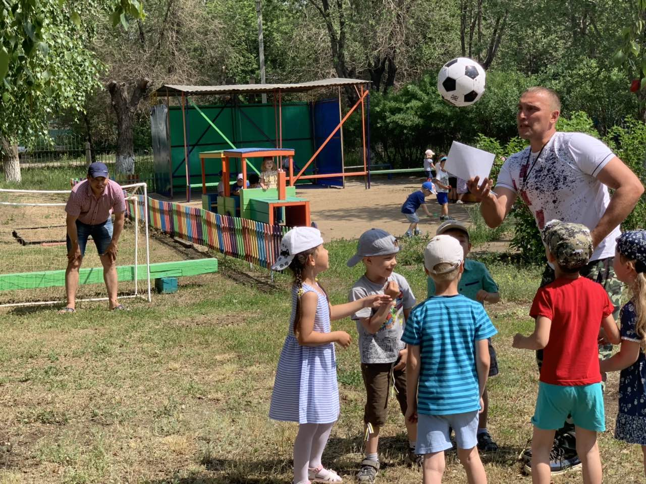
Совместные мероприятия с родителями.

Slide 23
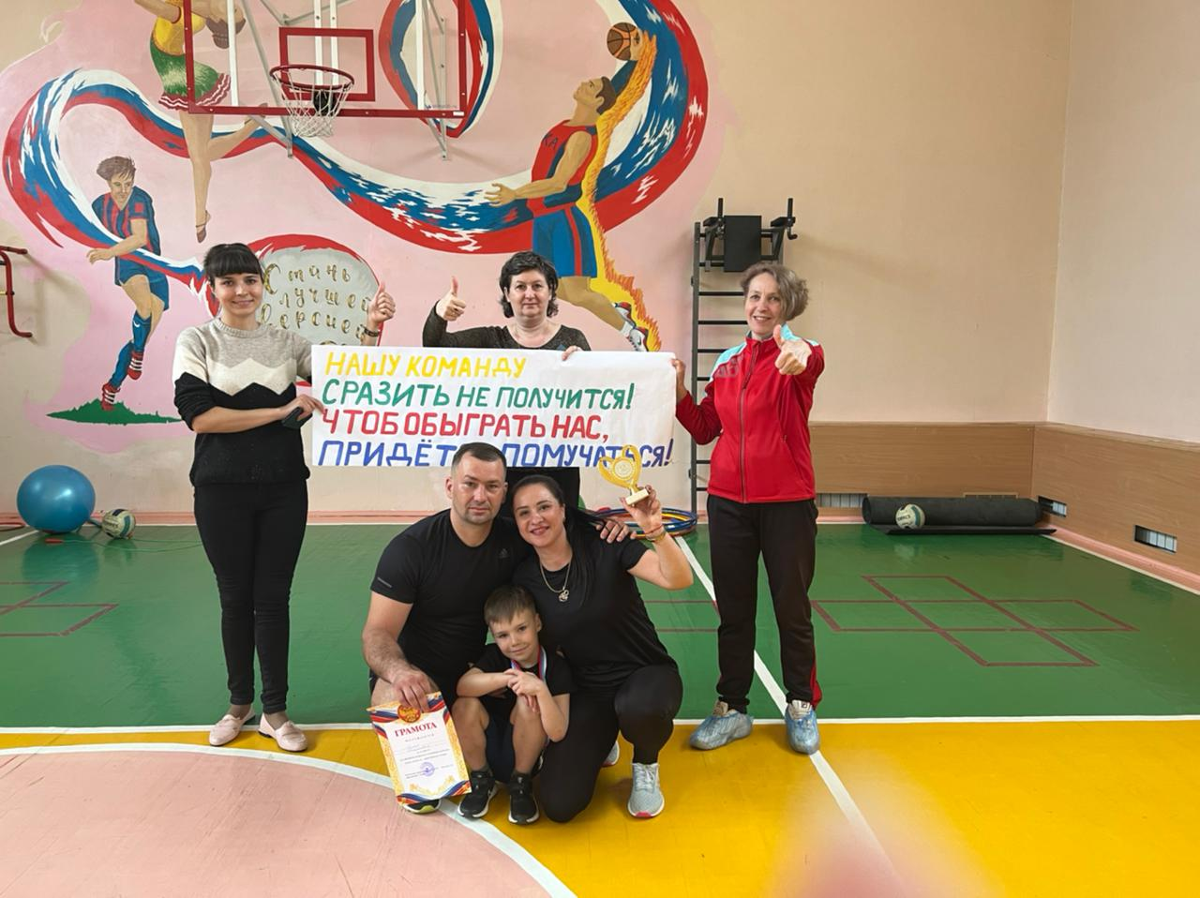
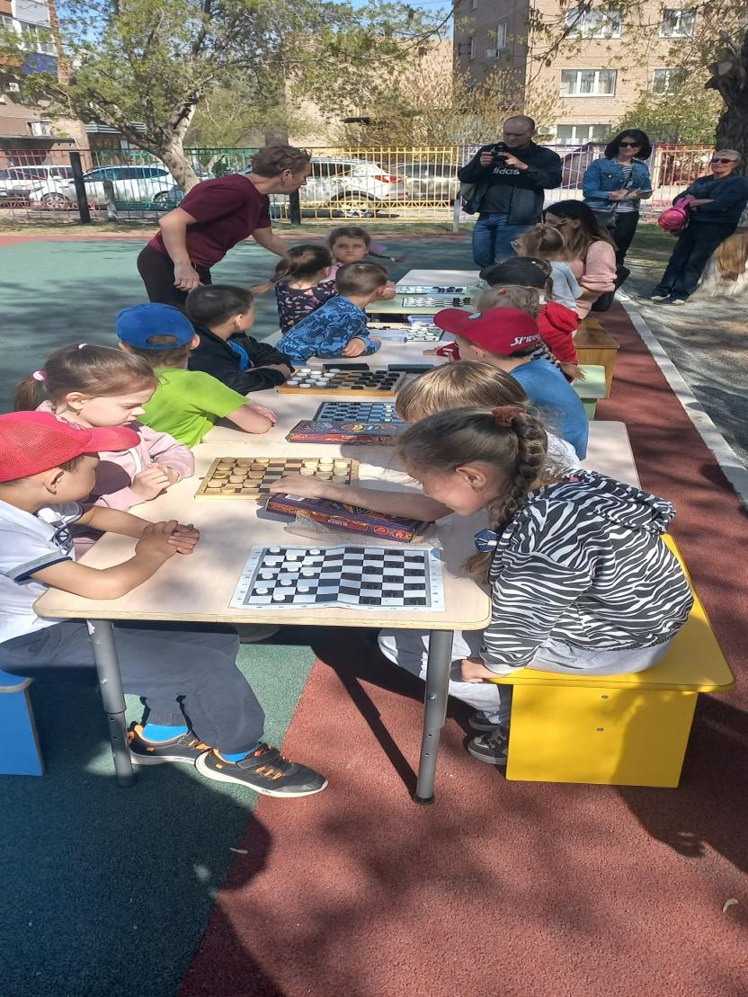
Спорт -ты жизнь!

Slide 24
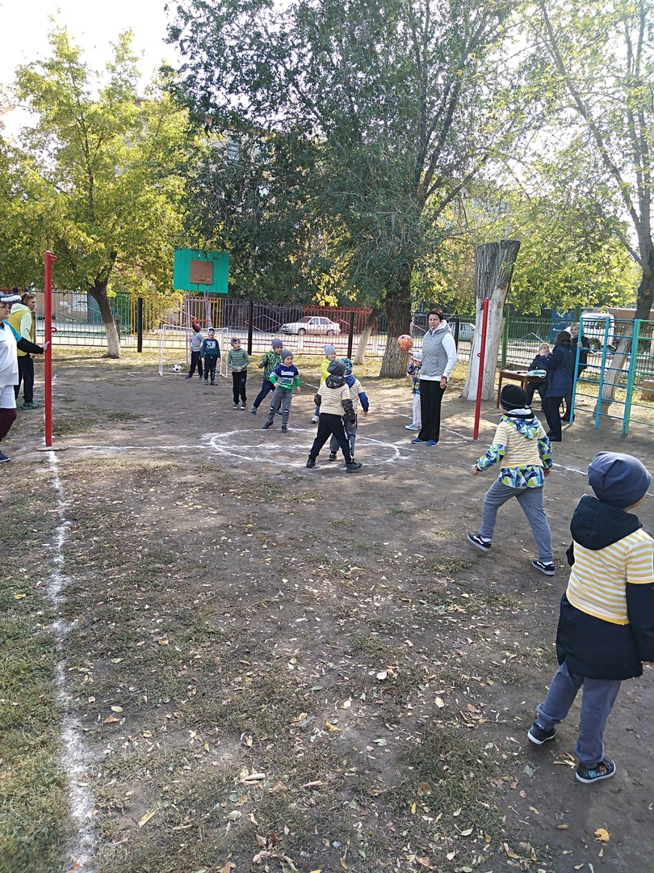
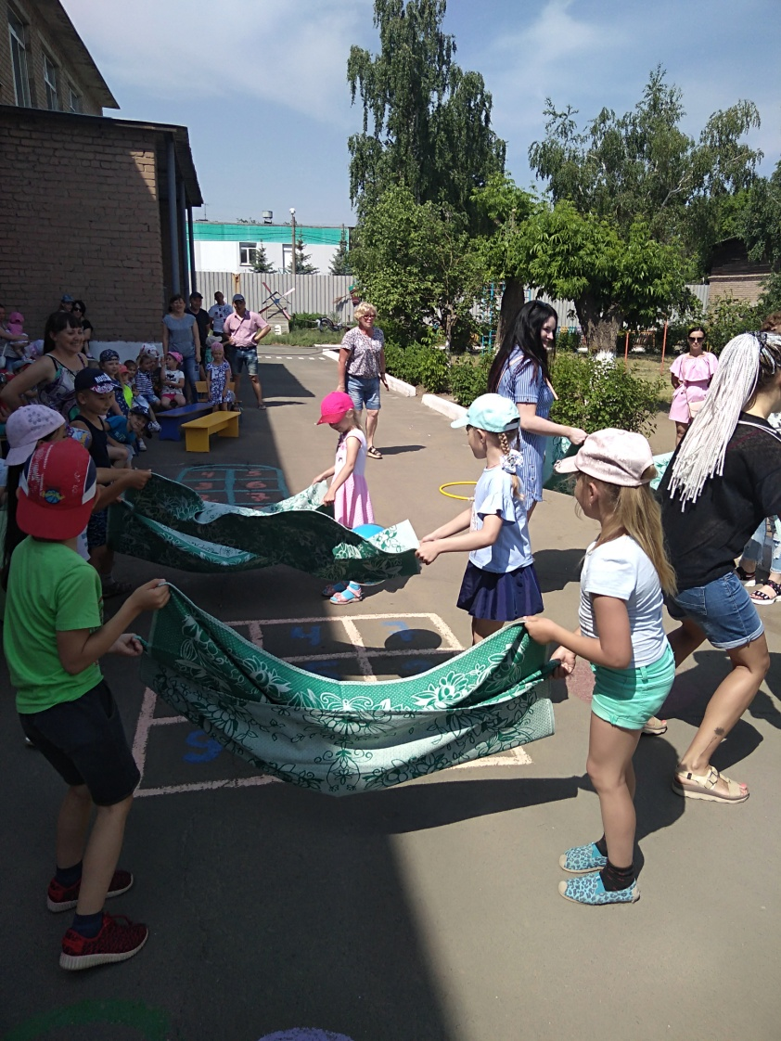
Футбол и веселые старты.

Slide 25
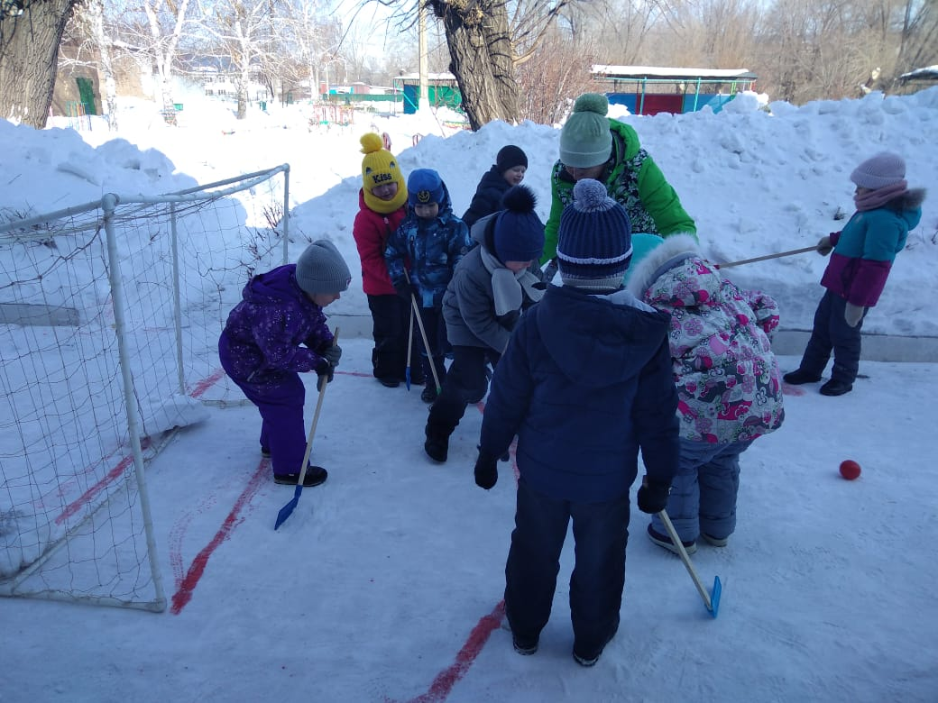
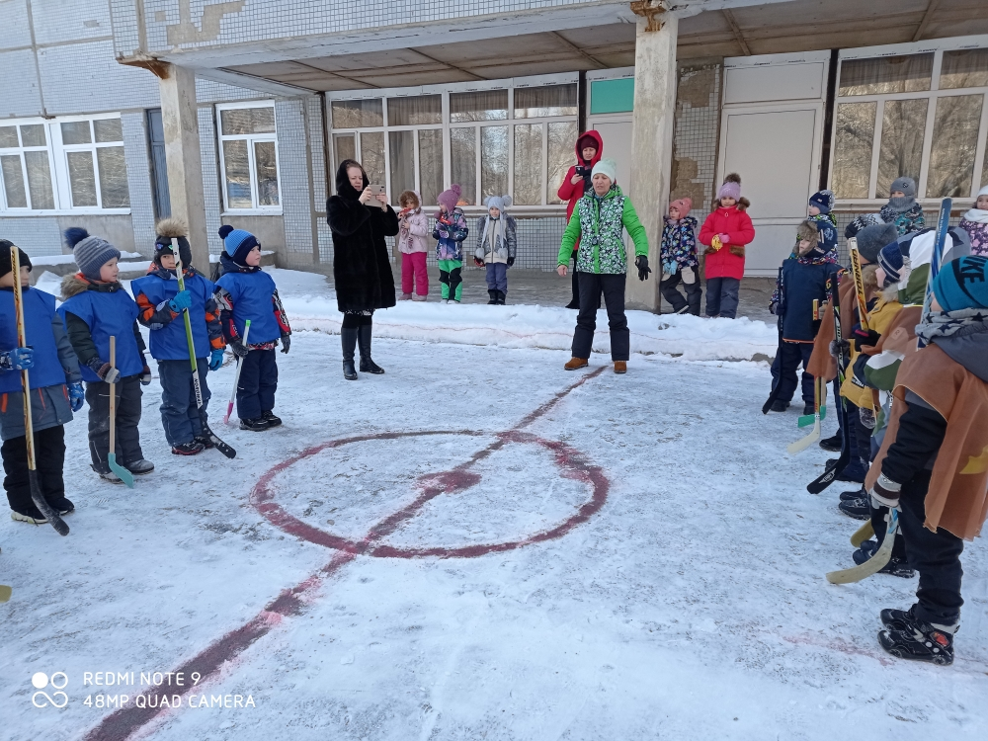
Спортивные игры.

Slide 26
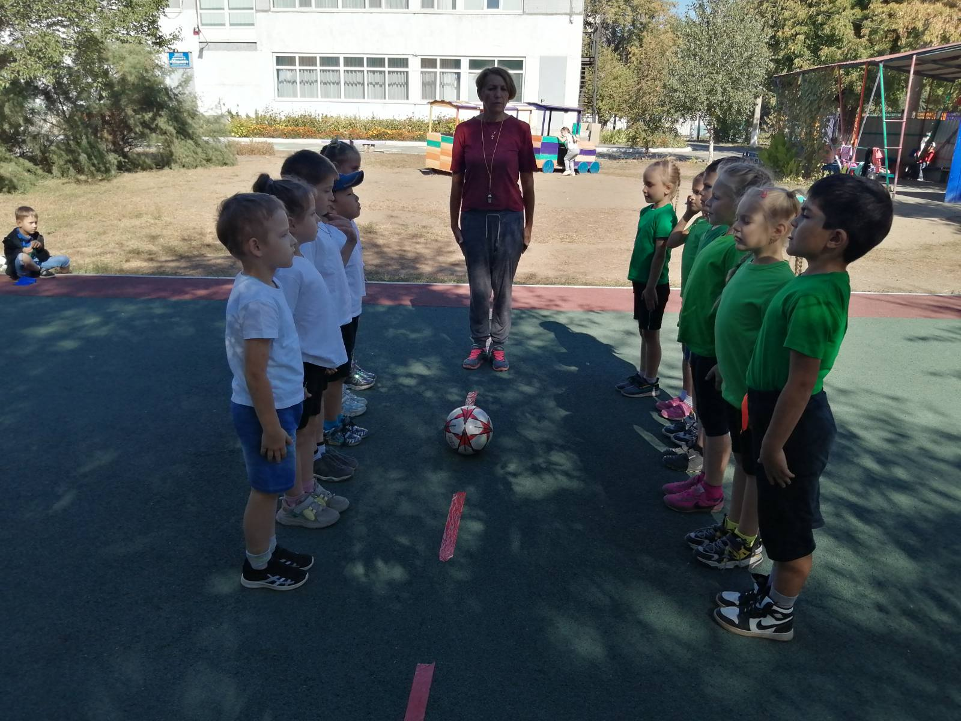
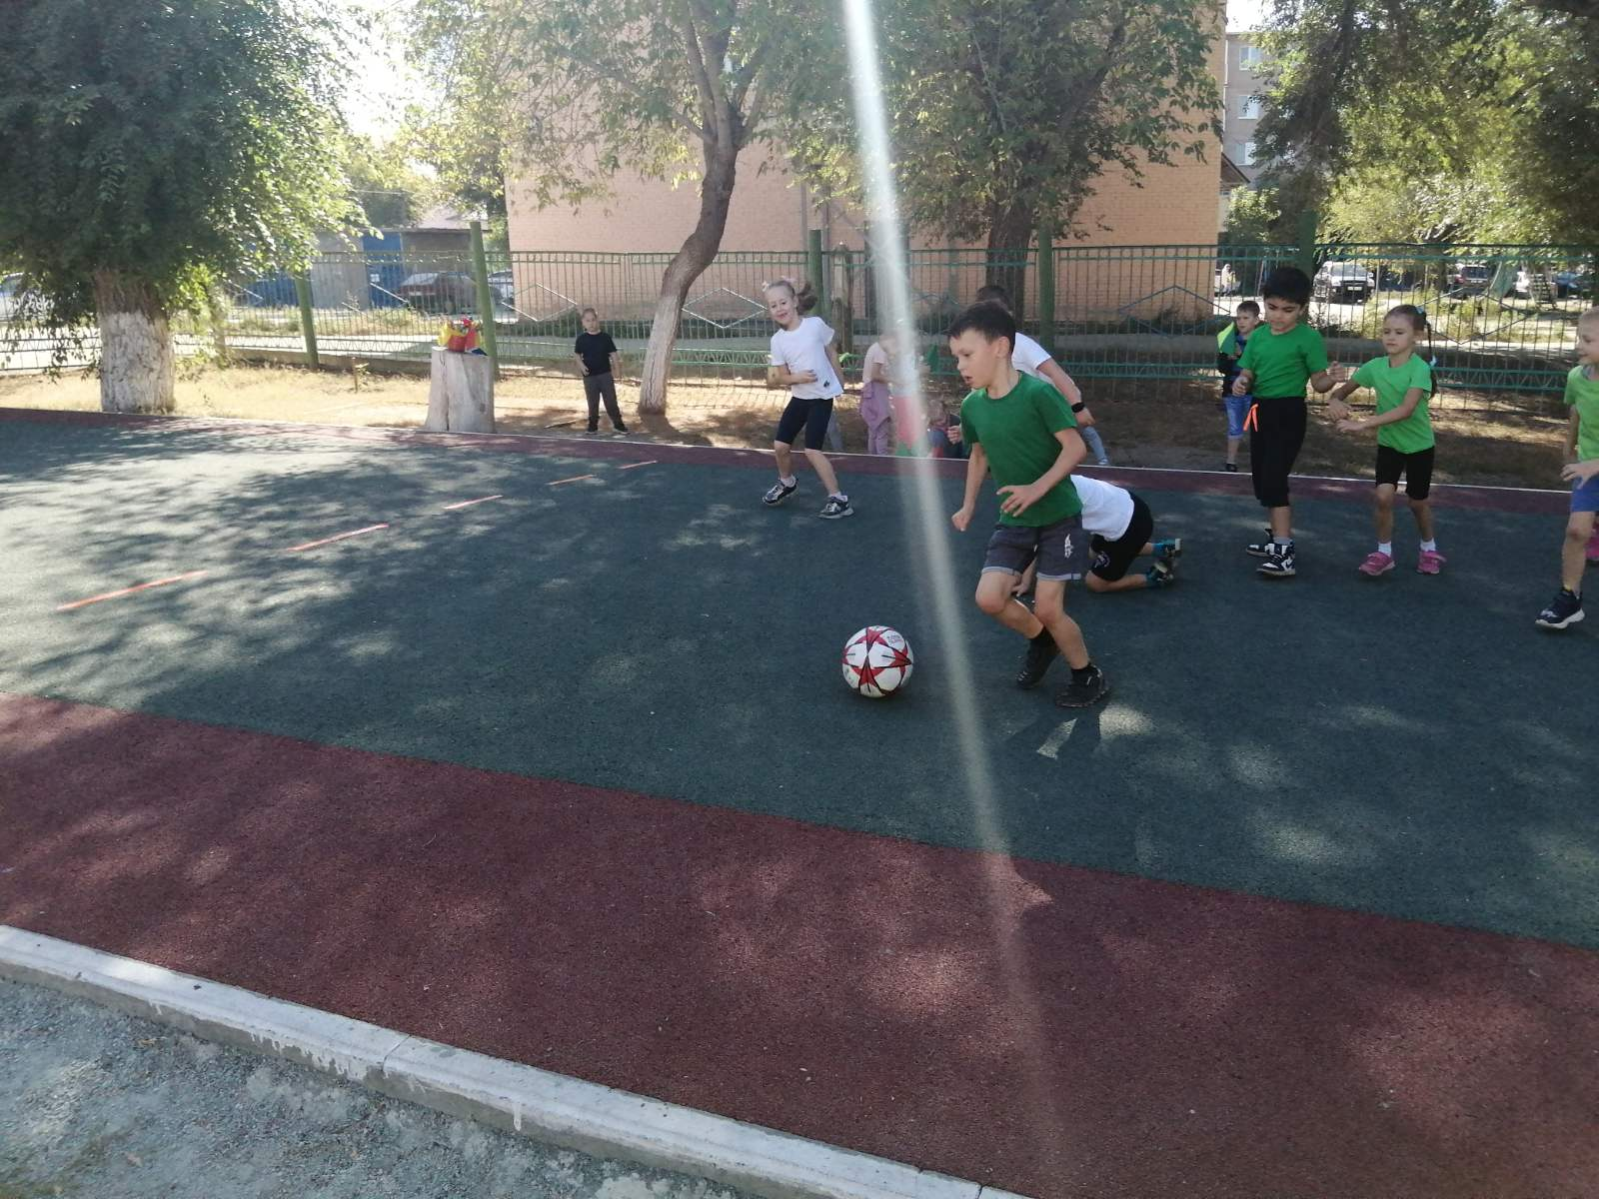
Наши чемпионы.

Slide 27
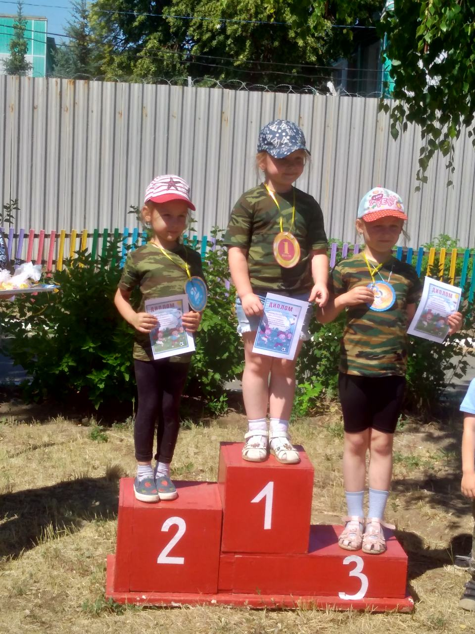
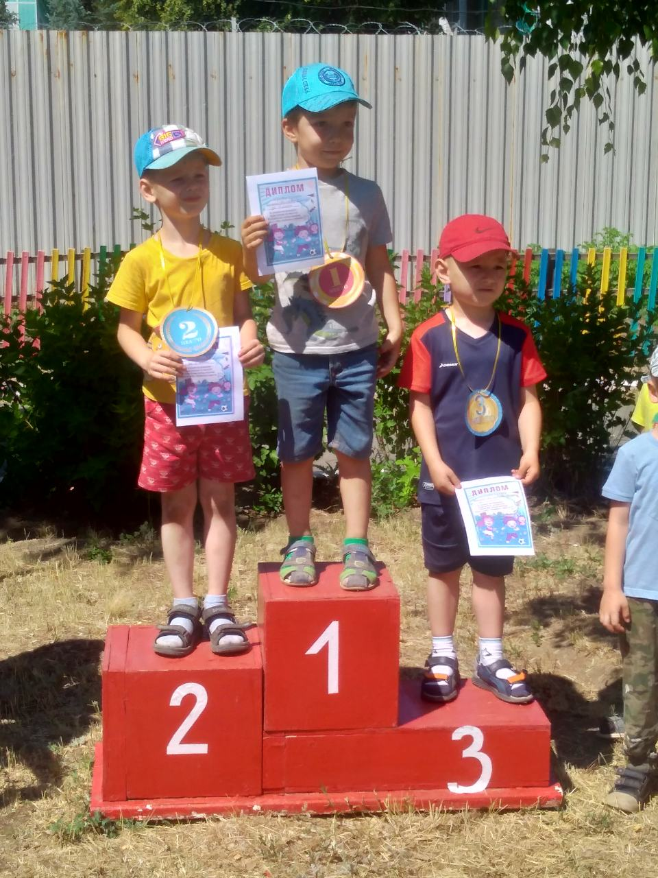
Малые Олимпийские игры.

Slide 28
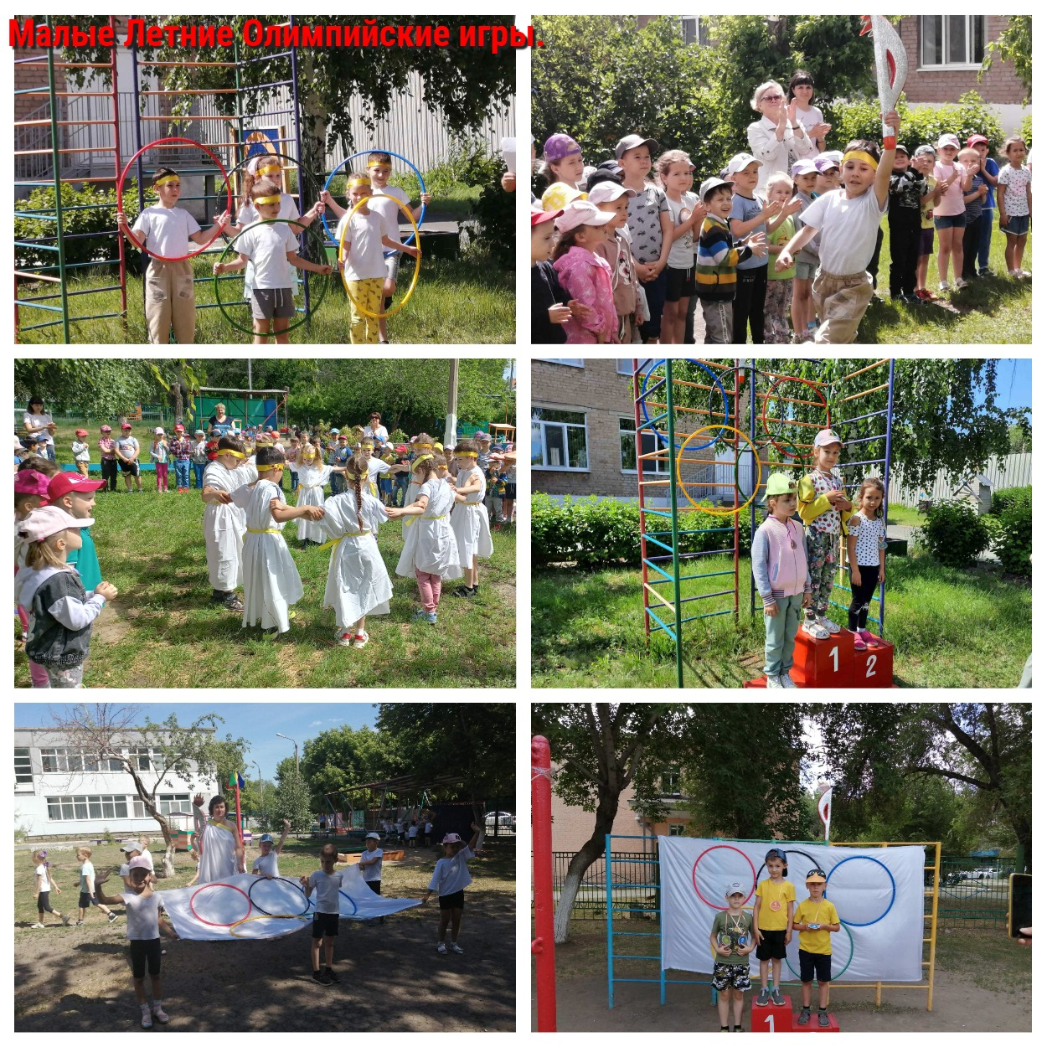

Slide 29
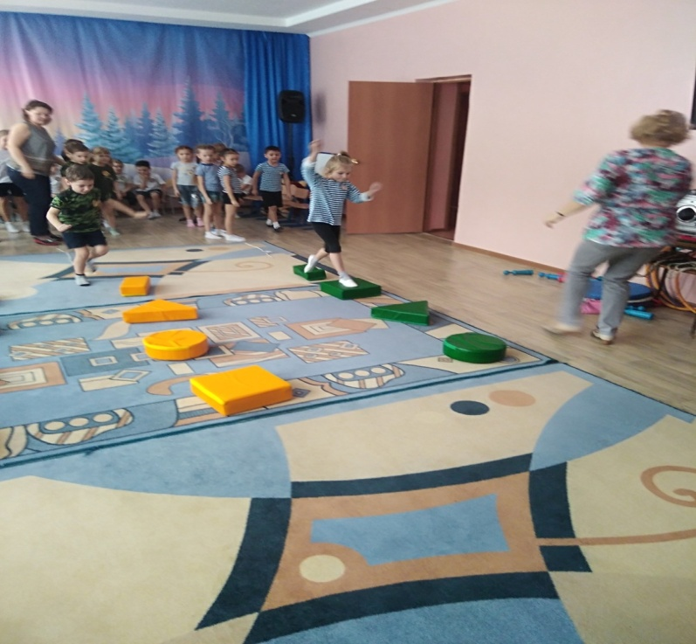
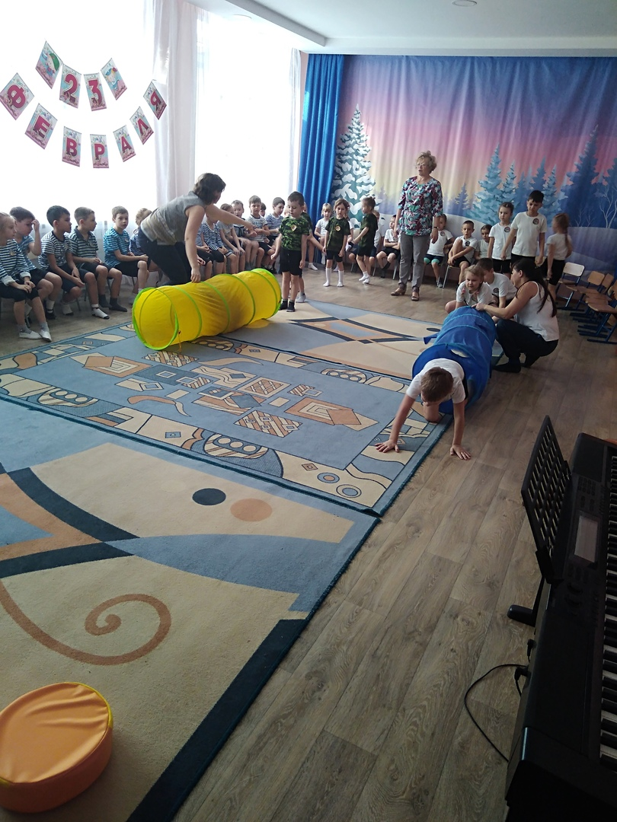
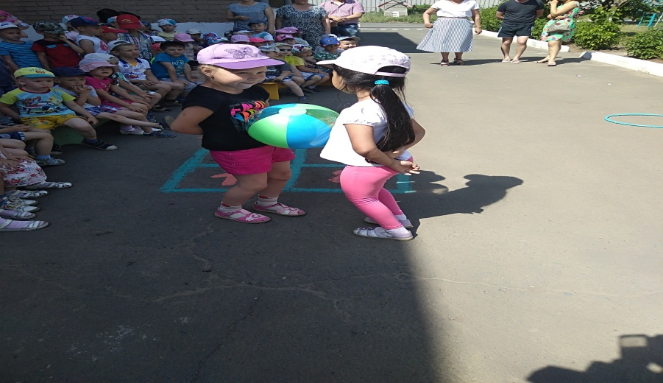
Спортивные праздники.

Slide 30
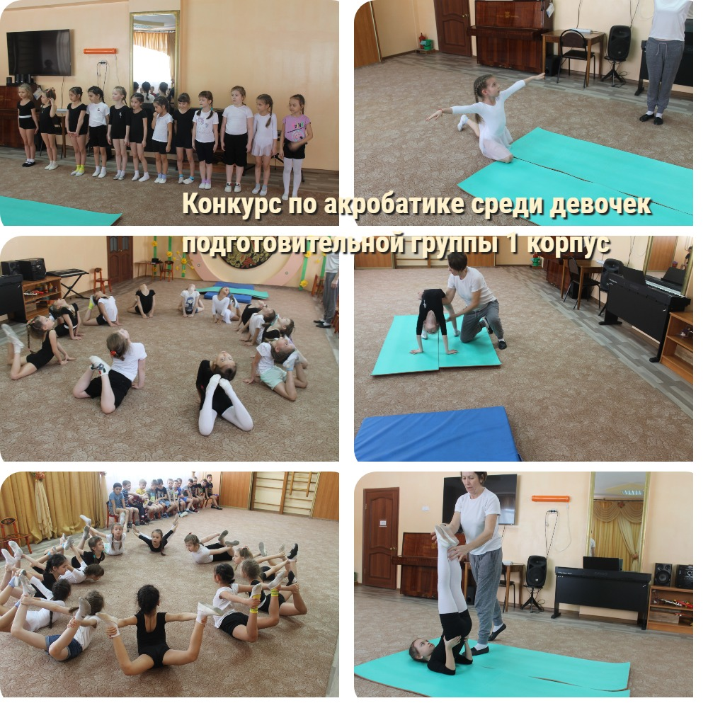
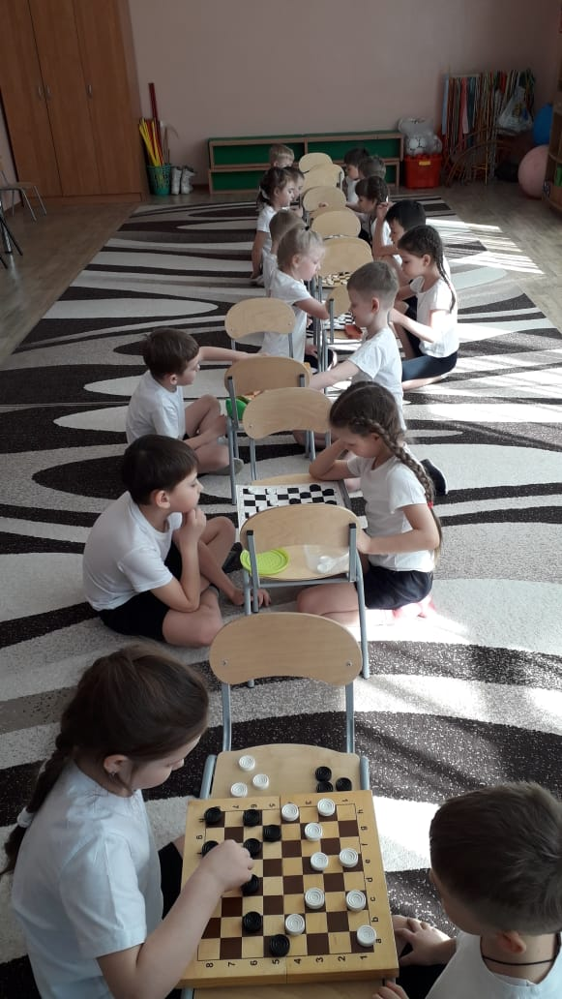
Дополнительное образование: акробатика и шашки.

Slide 31
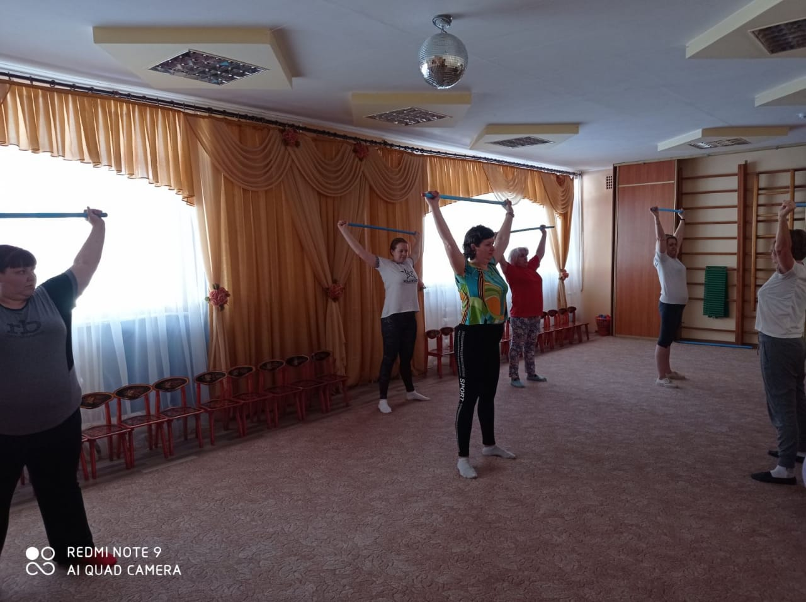
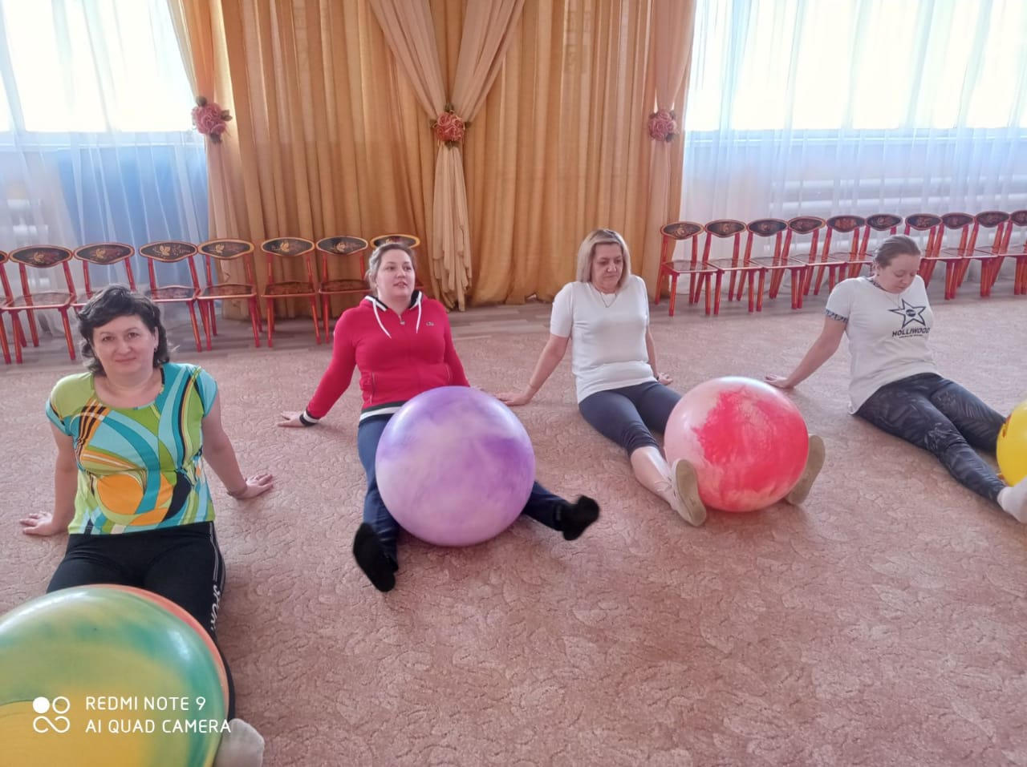
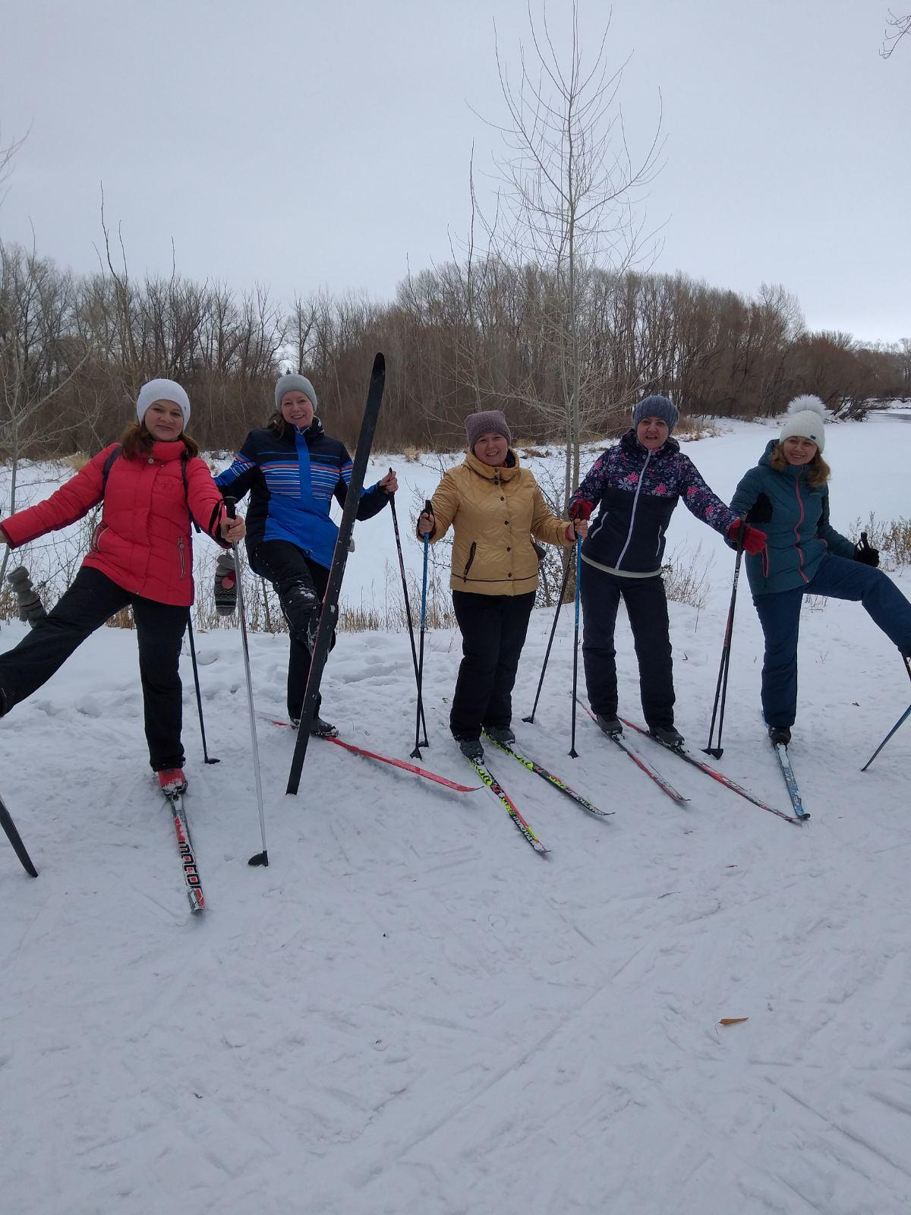
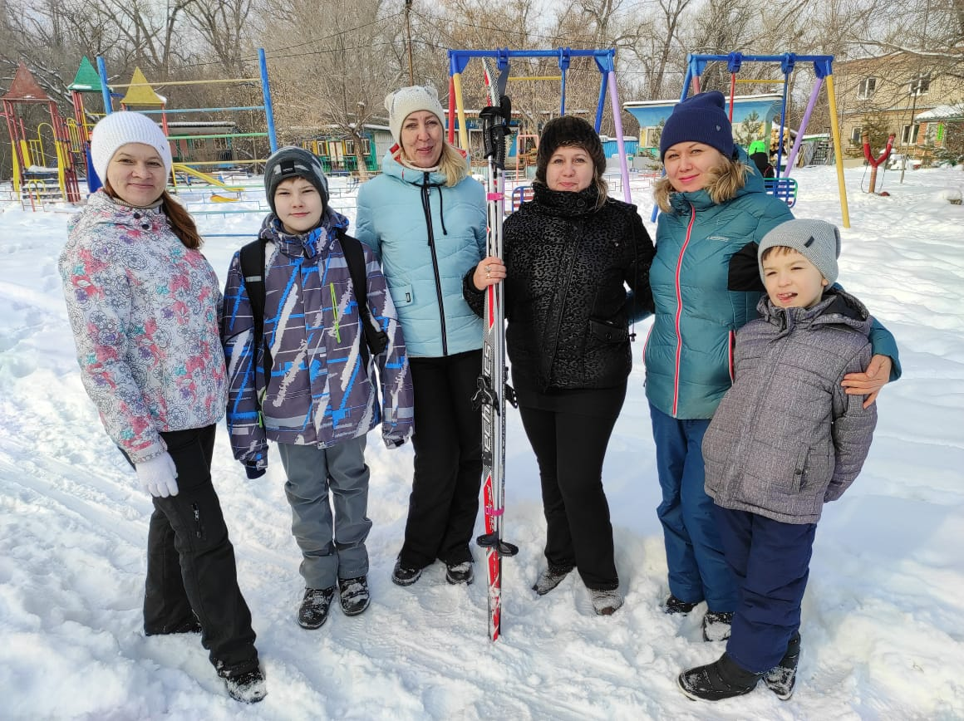
Педагоги ведут здоровый образ жизни.

Slide 32
Спасибо за внимание.

